Slide 1

CHƯƠNG I
CHUYÊN ĐỀ 3. BA ĐƯỜNG CONIC VÀ ỨNG DỤNG
§2. Bài 6: Hypebol

Slide 2

CHƯƠNG I
CHUYÊN ĐỀ 3. BA ĐƯỜNG CONIC VÀ ỨNG DỤNG
TOÁN HÌNH HỌC
➉
6
HYPEPOL
1
HÌNH DẠNG CỦA HYPEPOL
1
2
BÁN KÍNH QUA TIÊU, TÂM SAI VÀ ĐƯỜNG CHUẨN
2
3
2

Slide 3
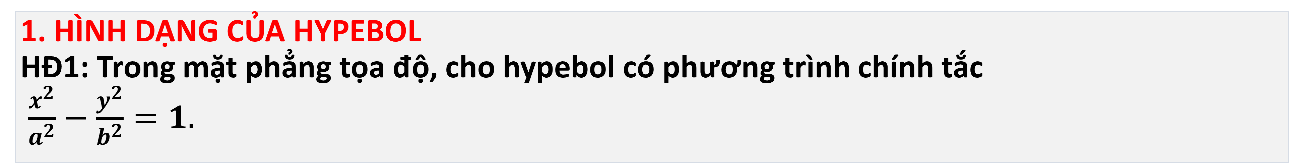
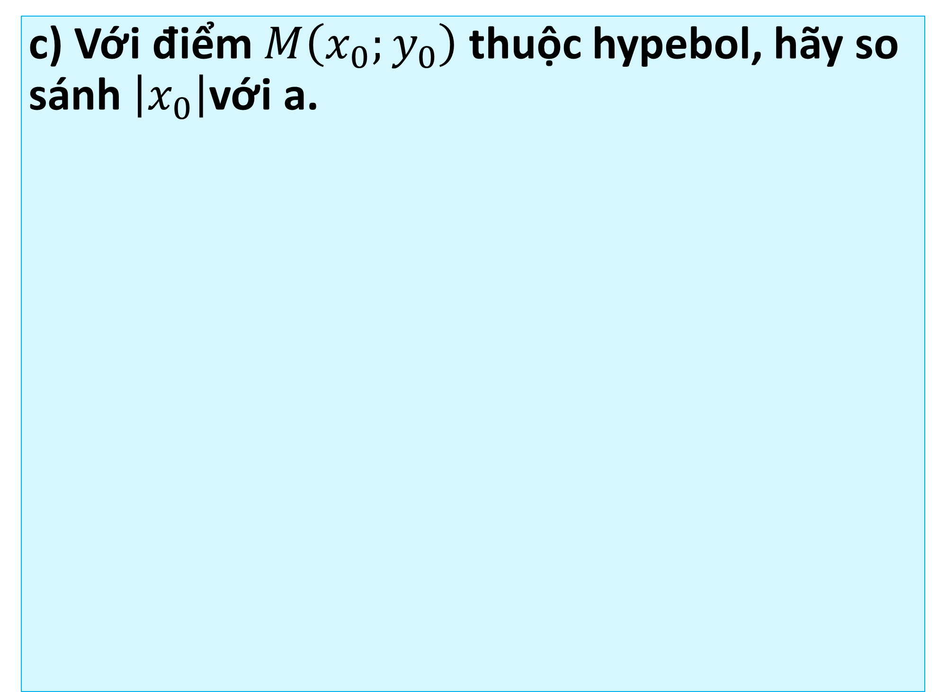
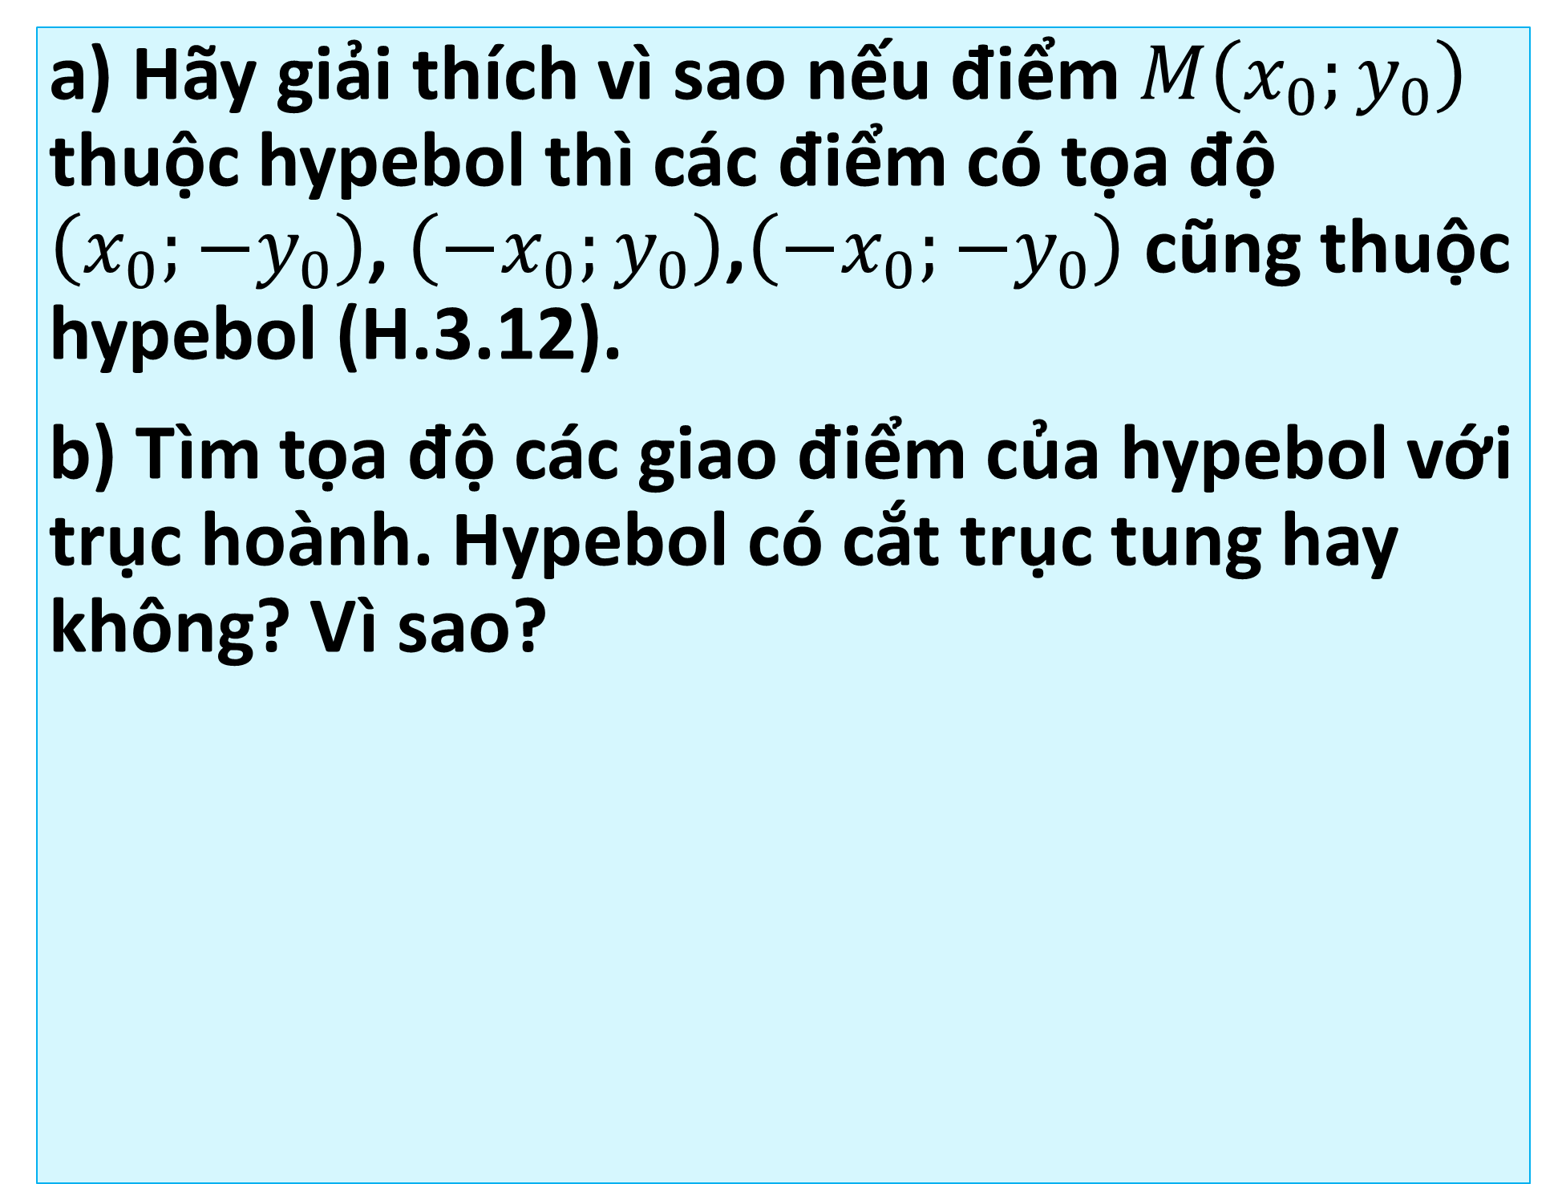
1. HÌNH DẠNG CỦA HYPEBOL
HĐ1: Trong mặt phẳng tọa độ, cho hypebol có phương trình chính tắc
$\frac{x^{2}}{a^{2}}−\frac{y^{2}}{b^{2}}=1.$
a) Hãy giải thích vì sao nếu điểm $M\left(x_{0};y_{0}\right)$ thuộc hypebol thì các điểm có tọa độ $\left(x_{0};−y_{0}\right)$, $\left(−x_{0};y_{0}\right)$,$\left(−x_{0};−y_{0}\right)$ cũng thuộc hypebol (H.3.12).
b) Tìm tọa độ các giao điểm của hypebol với trục hoành. Hypebol có cắt trục tung hay không? Vì sao?
c) Với điểm $M\left(x_{0};y_{0}\right)$ thuộc hypebol, hãy so sánh $\left|x_{0}\right|$với a.

Slide 4
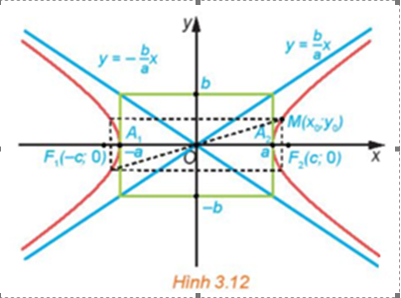
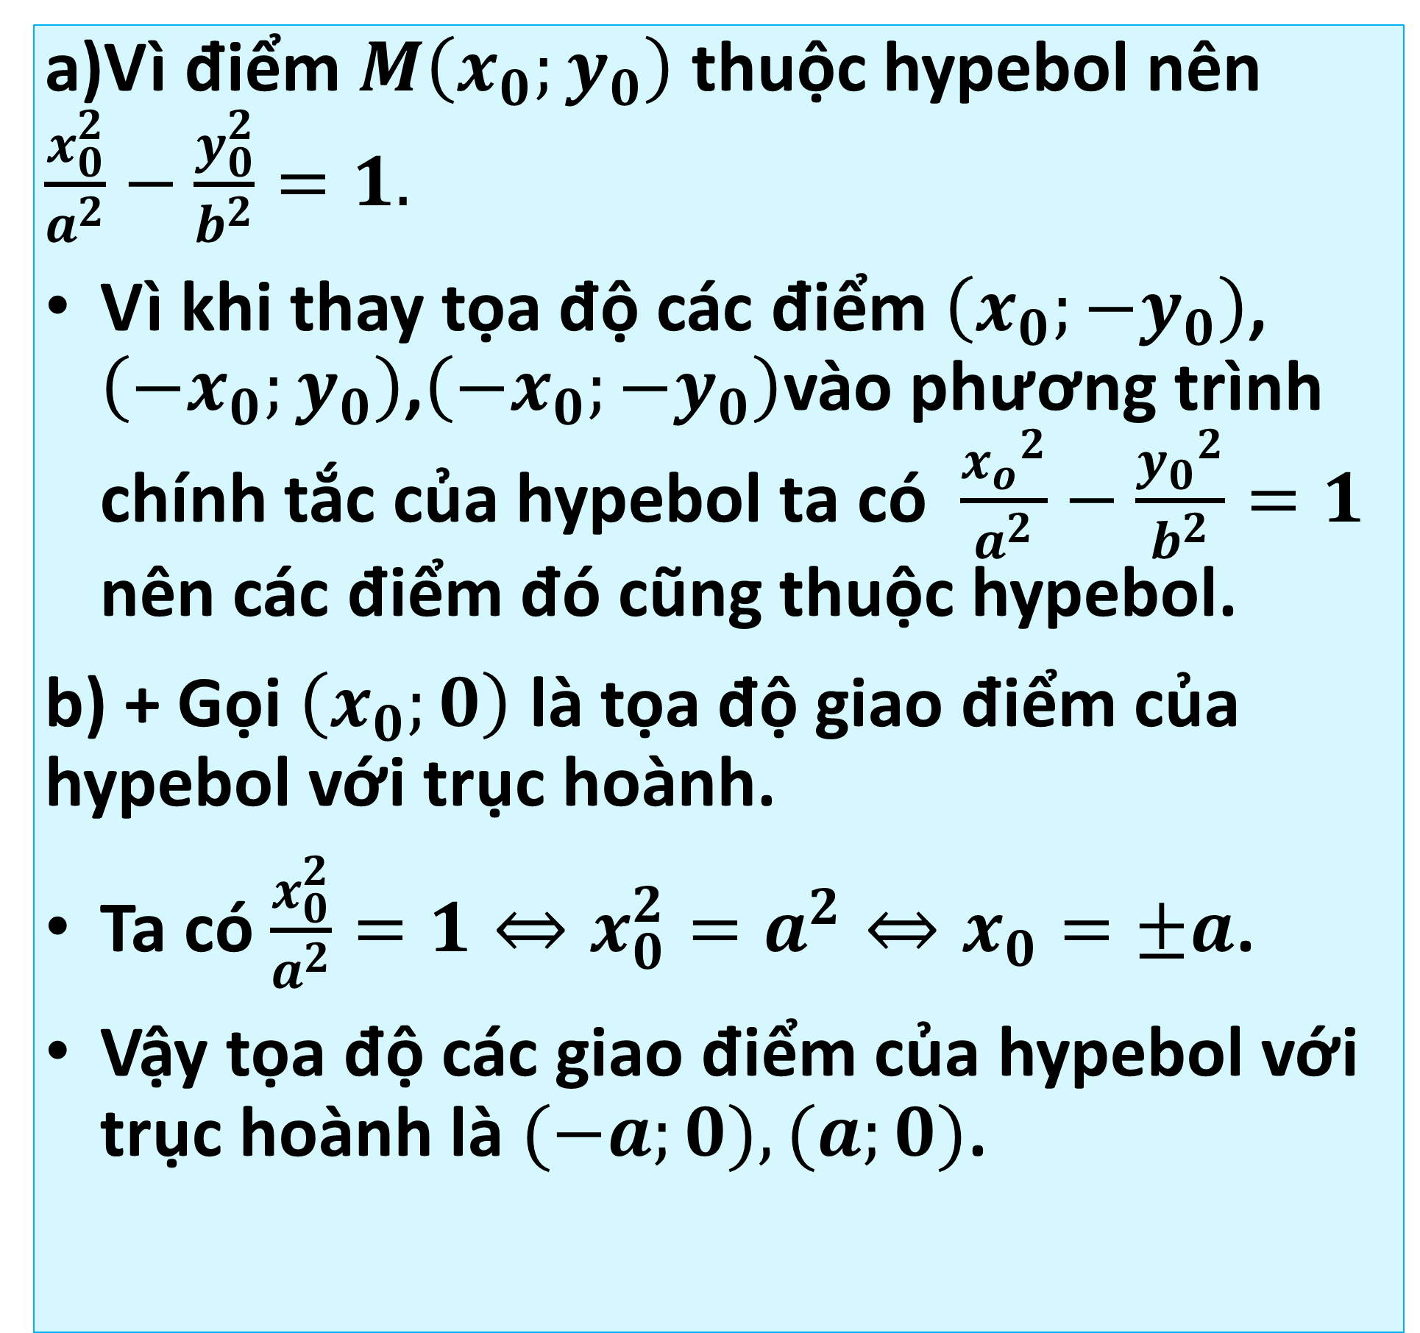
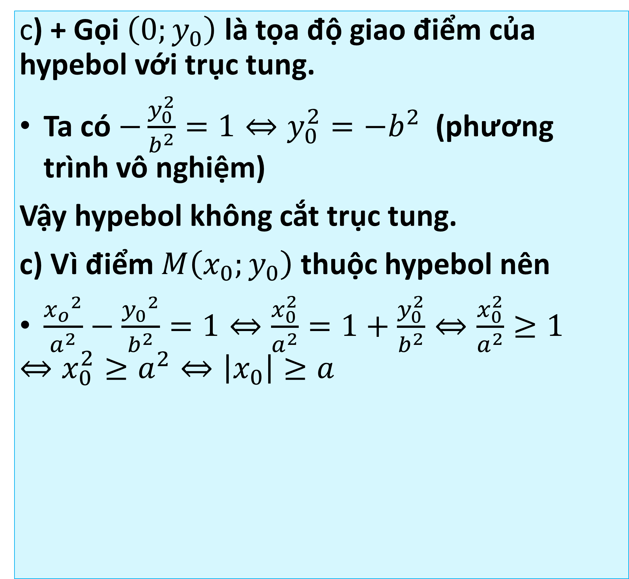
Giải
a)Vì điểm $M\left(x_{0};y_{0}\right)$ thuộc hypebol nên $\frac{x_{0}^{2}}{a^{2}}−\frac{y_{0}^{2}}{b^{2}}=1.$
Vì khi thay tọa độ các điểm $\left(x_{0};−y_{0}\right)$, $\left(−x_{0};y_{0}\right)$,$\left(−x_{0};−y_{0}\right)$vào phương trình chính tắc của hypebol ta có $\frac{{x_{o}}^{2}}{a^{2}}−\frac{{y_{0}}^{2}}{b^{2}}=1$ nên các điểm đó cũng thuộc hypebol.
b) + Gọi $\left(x_{0};0\right)$ là tọa độ giao điểm của hypebol với trục hoành.
Ta có $\frac{x_{0}^{2}}{a^{2}}=1⇔x_{0}^{2}=a^{2}⇔x_{0}=±a$.
Vậy tọa độ các giao điểm của hypebol với trục hoành là $(−a;0),(a;0)$.
c) + Gọi $\left(0;y_{0}\right)$ là tọa độ giao điểm của hypebol với trục tung.
Ta có $−\frac{y_{0}^{2}}{b^{2}}=1⇔y_{0}^{2}=−b^{2}$ (phương trình vô nghiệm)
Vậy hypebol không cắt trục tung.
c) Vì điểm $M\left(x_{0};y_{0}\right)$ thuộc hypebol nên
$\frac{{x_{o}}^{2}}{a^{2}}−\frac{{y_{0}}^{2}}{b^{2}}=1⇔\frac{x_{0}^{2}}{a^{2}}=1+\frac{y_{0}^{2}}{b^{2}}⇔\frac{x_{0}^{2}}{a^{2}}≥1$
$$⇔x_{0}^{2}≥a^{2}⇔\left|x_{0}\right|≥a$$

Slide 5
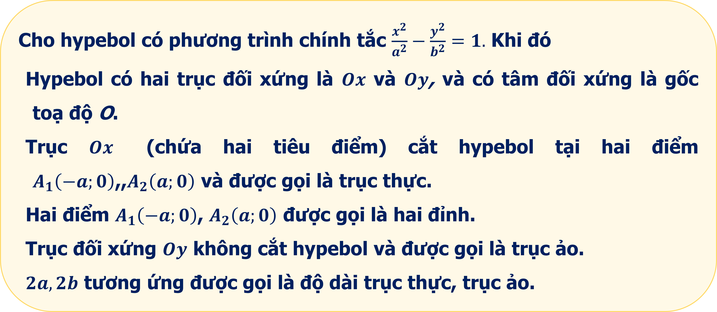
Cho hypebol có phương trình chính tắc $\frac{x^{2}}{a^{2}}−\frac{y^{2}}{b^{2}}=1.$ Khi đó
Hypebol có hai trục đối xứng là $Ox$ và $Oy$, và có tâm đối xứng là gốc toạ độ O.
Trục $Ox$ (chứa hai tiêu điểm) cắt hypebol tại hai điểm $A_{1}\left(−a;0\right)$,,$A_{2}\left(a;0\right)$ và được gọi là trục thực.
Hai điểm $A_{1}\left(−a;0\right)$, $A_{2}\left(a;0\right)$ được gọi là hai đỉnh.
Trục đối xứng $Oy$ không cắt hypebol và được gọi là trục ảo.
$2a,2b$ tương ứng được gọi là độ dài trục thực, trục ảo.

Slide 6
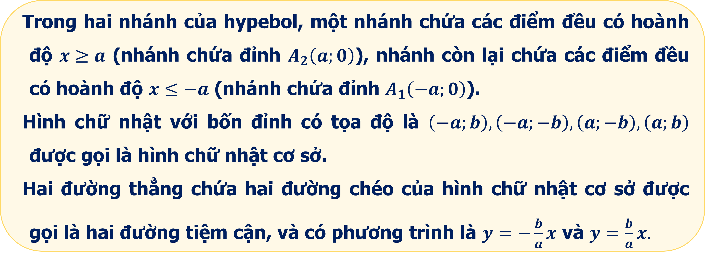
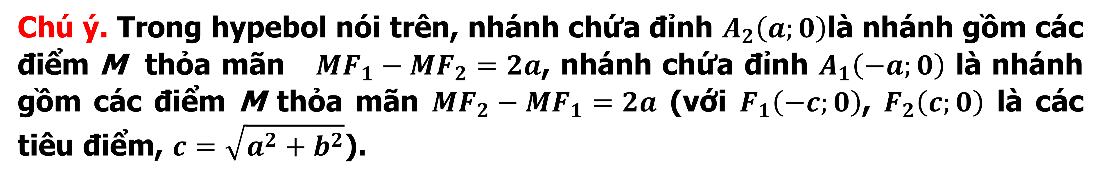
Trong hai nhánh của hypebol, một nhánh chứa các điểm đều có hoành độ $x≥a$ (nhánh chứa đỉnh $A_{2}\left(a;0\right)$), nhánh còn lại chứa các điểm đều có hoành độ $x≤−a$ (nhánh chứa đỉnh $A_{1}\left(−a;0\right)$).
Hình chữ nhật với bốn đỉnh có tọa độ là $\left(−a;b\right),\left(−a;−b\right),\left(a;−b\right),\left(a;b\right)$ được gọi là hình chữ nhật cơ sở.
Hai đường thẳng chứa hai đường chéo của hình chữ nhật cơ sở được gọi là hai đường tiệm cận, và có phương trình là $y=−\frac{b}{a}x$ và $y=\frac{b}{a}x.$
Chú ý. Trong hypebol nói trên, nhánh chứa đỉnh $A_{2}\left(a;0\right)$là nhánh gồm các điểm M thỏa mãn $MF_{1}−MF_{2}=2a$, nhánh chứa đỉnh $A_{1}\left(−a;0\right)$ là nhánh gồm các điểm M thỏa mãn $MF_{2}−MF_{1}=2a$ (với $F_{1}\left(−c;0\right)$, $F_{2}\left(c;0\right)$ là các tiêu điểm, $c=\sqrt{a^{2}+b^{2}}$).

Slide 7
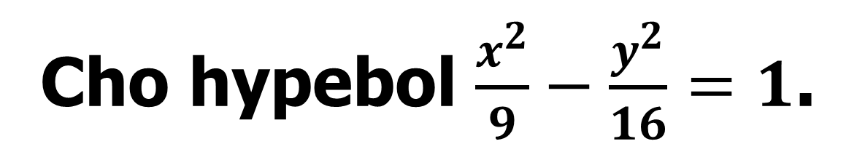

Ví dụ 1.
Cho hypebol $\frac{x^{2}}{9}−\frac{y^{2}}{16}=1$.
Tìm độ dài các trục và tọa độ các đỉnh. b) Tìm các đường tiệm cận
Giải.
Từ phương trình của hypebol, ta có
$a^{2}=9,b^{2}=16,$ nghĩa là $a=3,b=4.$
Hypebol có độ dài trục thực là $2a=6$, độ dài trục ảo là $2b=8,$ và hai đỉnh là $A_{1}\left(−3;0\right),A_{2}\left(3;0\right)$.
Hypebol có hai đường tiệm cận là
$y=−\frac{4}{3}x$ và $y=\frac{4}{3}x.$
Chú ý. Hai đường tiệm cận không cắt hypebol. Hơn nữa khi một điểm thay đổi trên hypebol thì càng xa gốc tọa độ, khoảng cách từ nó tới một trong hai đường tiệm cận gần bằng 0 (điều này giải thích cho việc dùng từ “tiệm cận”).

Slide 8
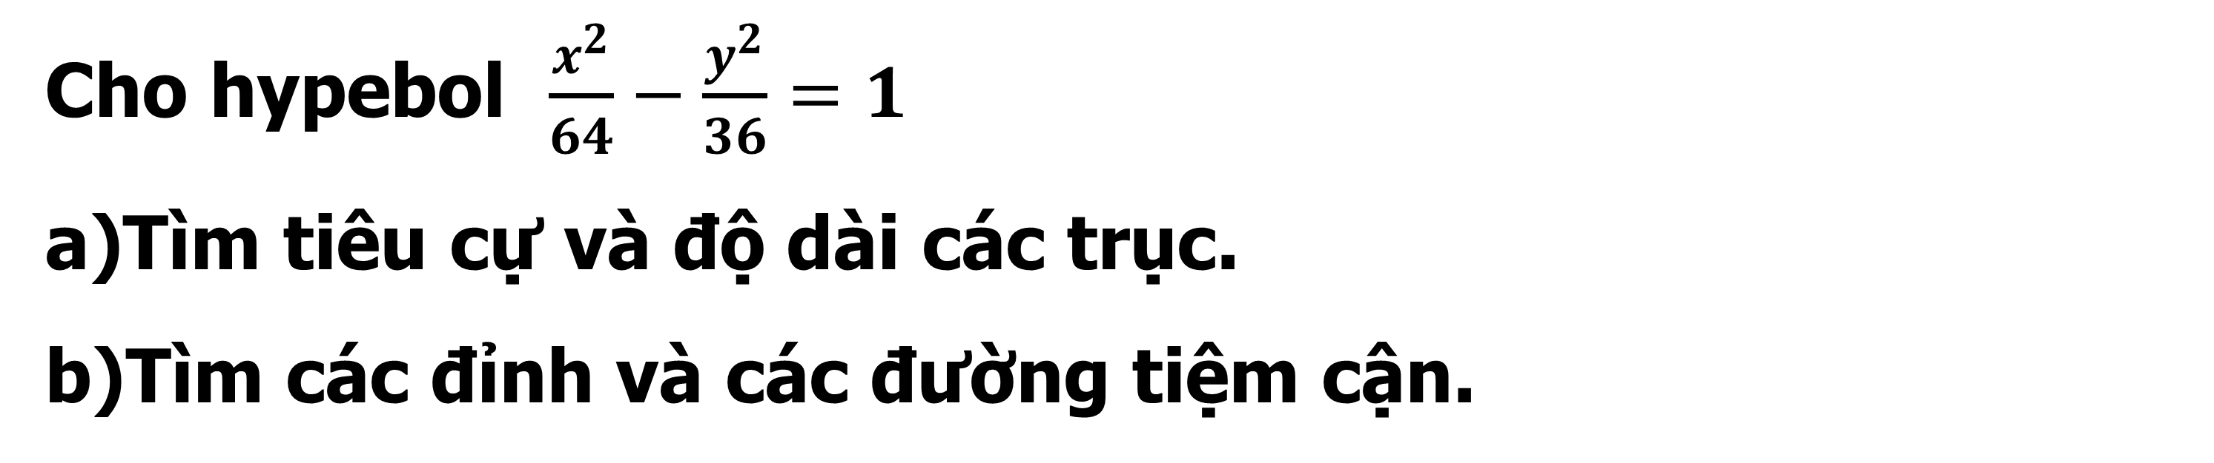

Luyện tập 1.
Cho hypebol $\frac{x^{2}}{64}−\frac{y^{2}}{36}=1$
Tìm tiêu cự và độ dài các trục.
Tìm các đỉnh và các đường tiệm cận.
Giải.
Từ phương trình của hypebol, ta có $a^{2}=64,b^{2}=36,$ nghĩa là $a=8,b=6.$
Suy ra $c=\sqrt{a^{2}+b^{2}}=10$
Hypebol có tiêu cự là $2c=20,$ độ dài trục thực là $2a=16$,
độ dài trục ảo là $2b=12.$
b) Hypebol có hai đỉnh là $A_{1}\left(−8;0\right),A_{2}\left(8;0\right)$ và hai đường tiệm cận là
$y=−\frac{3}{4}x$ và $y=\frac{3}{4}x.$

Slide 9
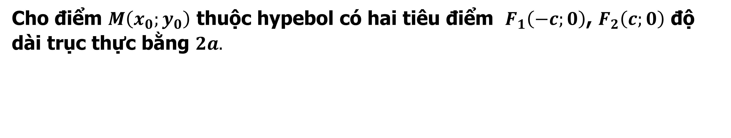
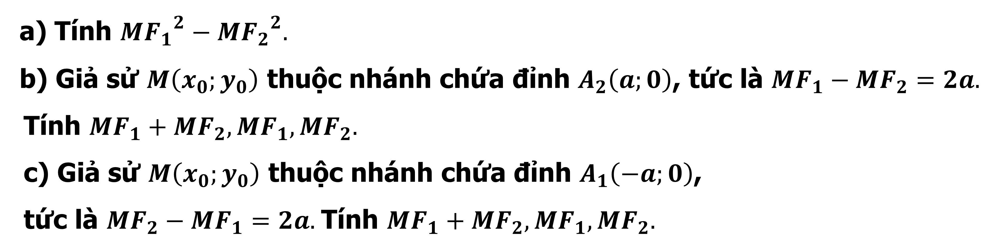
2. BÁN KÍNH QUA TIÊU, TÂM SAI VÀ ĐƯỜNG CHUẨN
Hoạt động 2.
Cho điểm $M\left(x_{0};y_{0}\right)$ thuộc hypebol có hai tiêu điểm $F_{1}\left(−c;0\right)$, $F_{2}\left(c;0\right)$ độ dài trục thực bằng $2a.$
a) Tính $M{F_{1}}^{2}−M{F_{2}}^{2}.$
b) Giả sử $M\left(x_{0};y_{0}\right)$ thuộc nhánh chứa đỉnh $A_{2}\left(a;0\right)$, tức là $MF_{1}−MF_{2}=2a.$
Tính $MF_{1}+MF_{2},MF_{1},MF_{2}.$
c) Giả sử $M\left(x_{0};y_{0}\right)$ thuộc nhánh chứa đỉnh $A_{1}\left(−a;0\right)$,
tức là $MF_{2}−MF_{1}=2a.$Tính $MF_{1}+MF_{2},MF_{1},MF_{2}.$

Slide 10
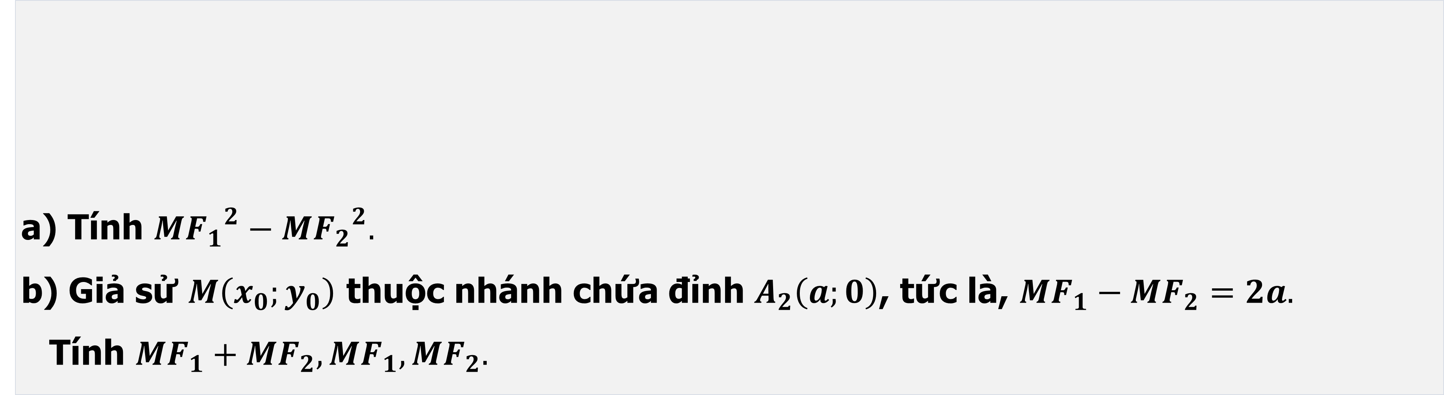
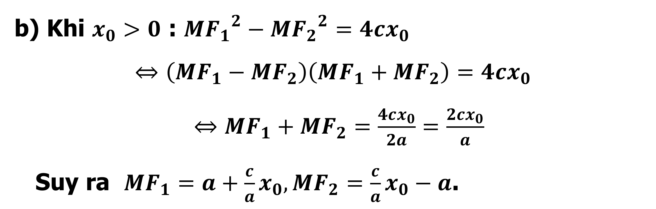

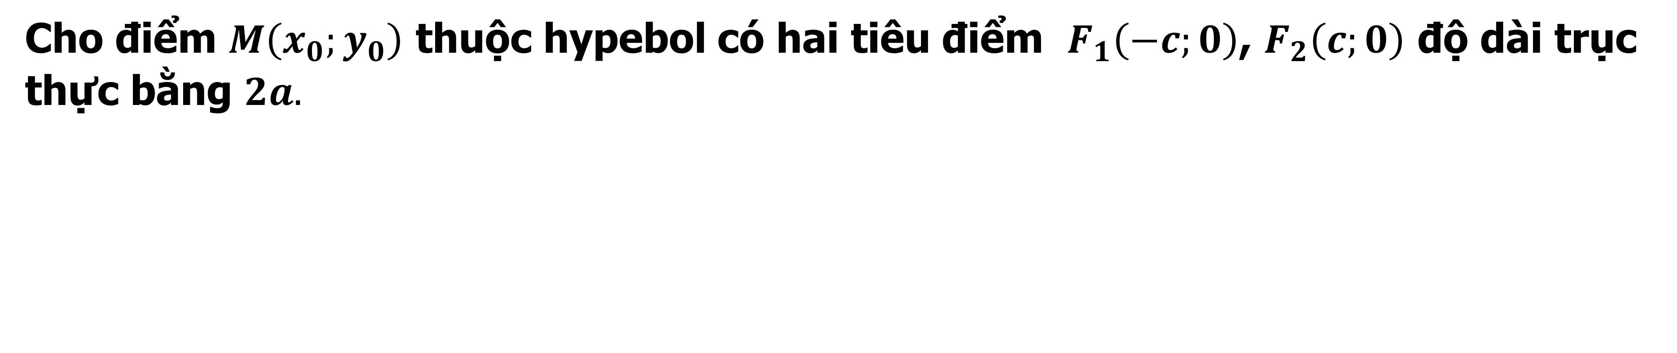
Tính $M{F_{1}}^{2}−M{F_{2}}^{2}.$
Giả sử $M\left(x_{0};y_{0}\right)$ thuộc nhánh chứa đỉnh $A_{2}\left(a;0\right)$, tức là, $MF_{1}−MF_{2}=2a.$
Tính $MF_{1}+MF_{2},MF_{1},MF_{2}.$
Hoạt động 2.
Cho điểm $M\left(x_{0};y_{0}\right)$ thuộc hypebol có hai tiêu điểm $F_{1}\left(−c;0\right)$, $F_{2}\left(c;0\right)$ độ dài trục thực bằng $2a.$
Giải.
a) $M{F_{1}}^{2}={\left(x_{0}+c\right)}^{2}+y_{0}^{2},$
$$M{F_{2}}^{2}={\left(x_{0}−c\right)}^{2}+y_{0}^{2}$$
$$⇒M{F_{1}}^{2}−M{F_{2}}^{2}=4cx_{0}$$
b) Khi $x_{0}>0$ : $M{F_{1}}^{2}−M{F_{2}}^{2}=4cx_{0}$
$$⇔\left(MF_{1}−MF_{2}\right)\left(MF_{1}+MF_{2}\right)=4cx_{0}$$
$⇔MF_{1}+MF_{2}=\frac{4cx_{0}}{2a}=\frac{2cx_{0}}{a}$
Suy ra $MF_{1}=a+\frac{c}{a}x_{0},MF_{2}=\frac{c}{a}x_{0}−a$.

Slide 11
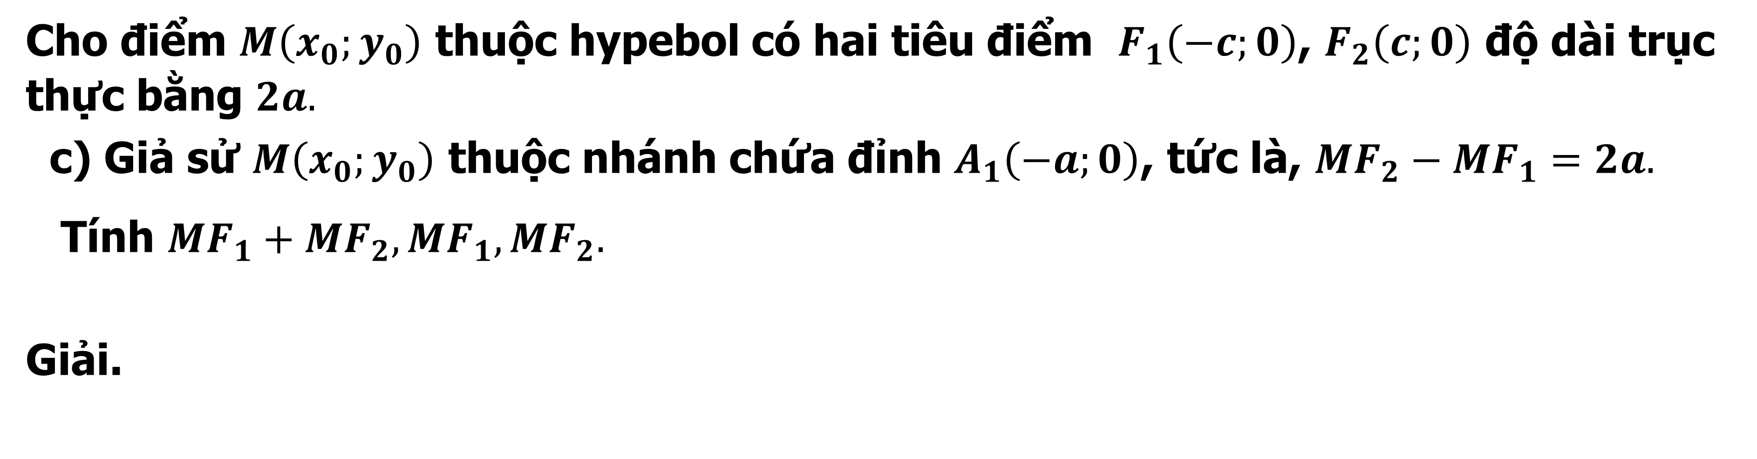
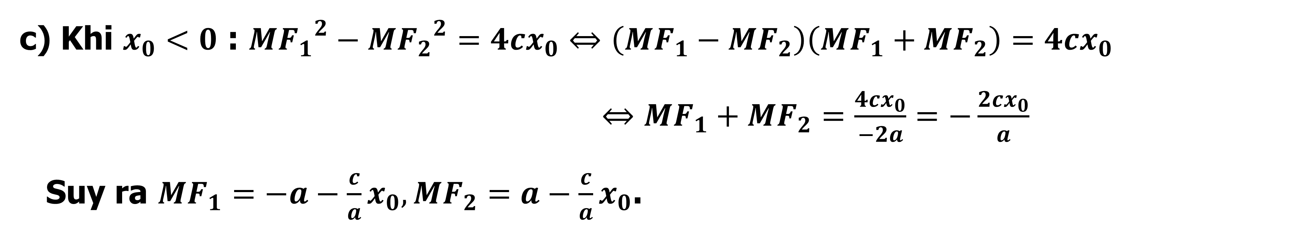
Hoạt động 2.
Cho điểm $M\left(x_{0};y_{0}\right)$ thuộc hypebol có hai tiêu điểm $F_{1}\left(−c;0\right)$, $F_{2}\left(c;0\right)$ độ dài trục thực bằng $2a.$
c) Giả sử $M\left(x_{0};y_{0}\right)$ thuộc nhánh chứa đỉnh $A_{1}\left(−a;0\right)$, tức là, $MF_{2}−MF_{1}=2a.$
Tính $MF_{1}+MF_{2},MF_{1},MF_{2}.$
Giải.
c) Khi $x_{0}<0$ : $M{F_{1}}^{2}−M{F_{2}}^{2}=4cx_{0}⇔\left(MF_{1}−MF_{2}\right)\left(MF_{1}+MF_{2}\right)=4cx_{0}$
$⇔MF_{1}+MF_{2}=\frac{4cx_{0}}{−2a}=−\frac{2cx_{0}}{a}$
Suy ra $MF_{1}=−a−\frac{c}{a}x_{0},MF_{2}=a−\frac{c}{a}x_{0}$.

Slide 12
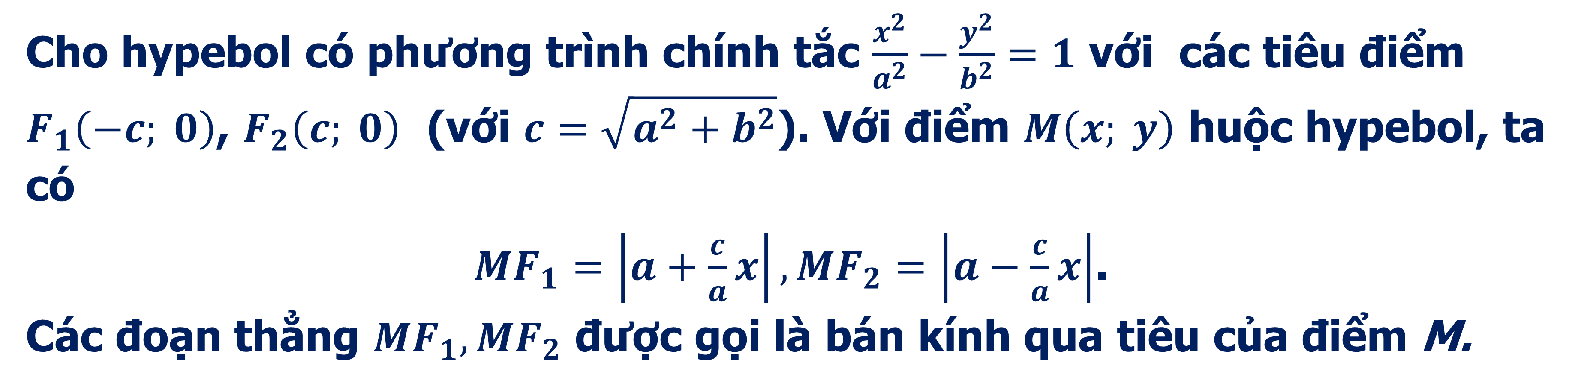
Cho hypebol có phương trình chính tắc $\frac{x^{2}}{a^{2}}−\frac{y^{2}}{b^{2}}=1$ với các tiêu điểm $F_{1}\left(−c;​ 0\right)$, $F_{2}\left(c; 0\right)$ (với $c=\sqrt{a^{2}+b^{2}}$). Với điểm $M\left(x; y\right)$ huộc hypebol, ta có
$MF_{1}=\left|a+\frac{c}{a}x\right|,MF_{2}=\left|a−\frac{c}{a}x\right|$.
Các đoạn thẳng $MF_{1},MF_{2}$ được gọi là bán kính qua tiêu của điểm M.

Slide 13

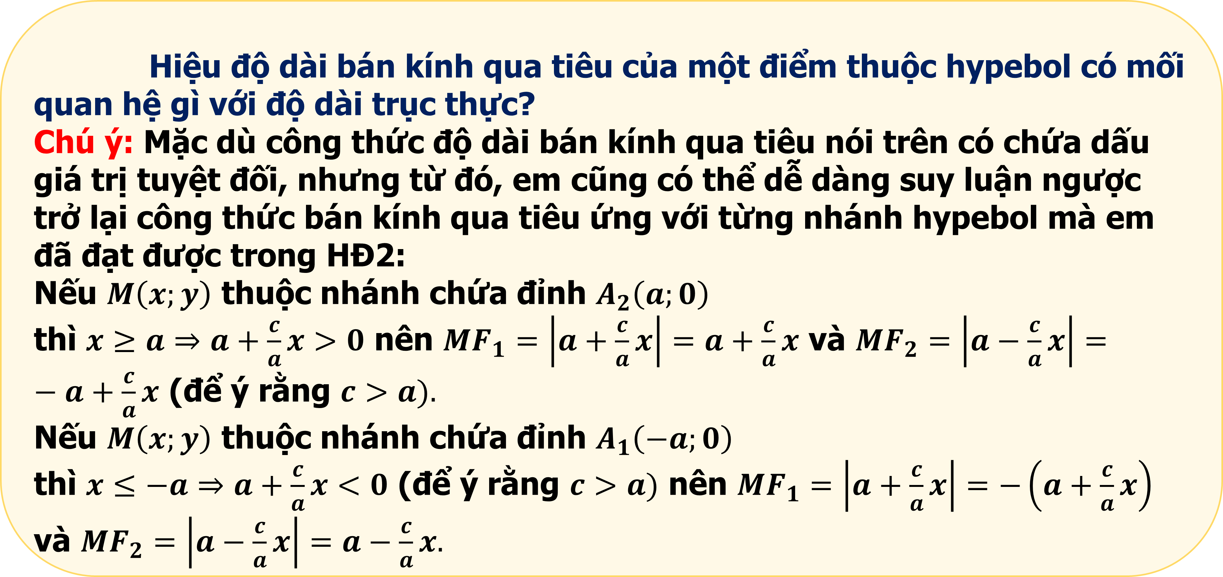
Hiệu độ dài bán kính qua tiêu của một điểm thuộc hypebol có mối quan hệ gì với độ dài trục thực?
Chú ý: Mặc dù công thức độ dài bán kính qua tiêu nói trên có chứa dấu giá trị tuyệt đối, nhưng từ đó, em cũng có thể dễ dàng suy luận ngược trở lại công thức bán kính qua tiêu ứng với từng nhánh hypebol mà em đã đạt được trong HĐ2:
Nếu $M\left(x;y\right)$ thuộc nhánh chứa đỉnh $A_{2}\left(a;0\right)$
thì $x≥a⇒a+\frac{c}{a}x>0$ nên $MF_{1}=\left|a+\frac{c}{a}x\right|=a+\frac{c}{a}x$ và $MF_{2}=\left|a−\frac{c}{a}x\right|=−a+\frac{c}{a}x$ (để ý rằng $c>a).$
Nếu $M\left(x;y\right)$ thuộc nhánh chứa đỉnh $A_{1}\left(−a;0\right)$
thì $x≤−a⇒a+\frac{c}{a}x<0$ (để ý rằng $c>a)$ nên $MF_{1}=\left|a+\frac{c}{a}x\right|=−\left(a+\frac{c}{a}x\right)$ và $MF_{2}=\left|a−\frac{c}{a}x\right|=a−\frac{c}{a}x.$

Slide 14
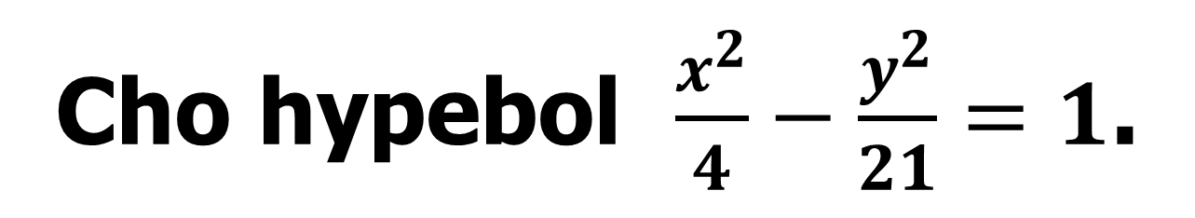
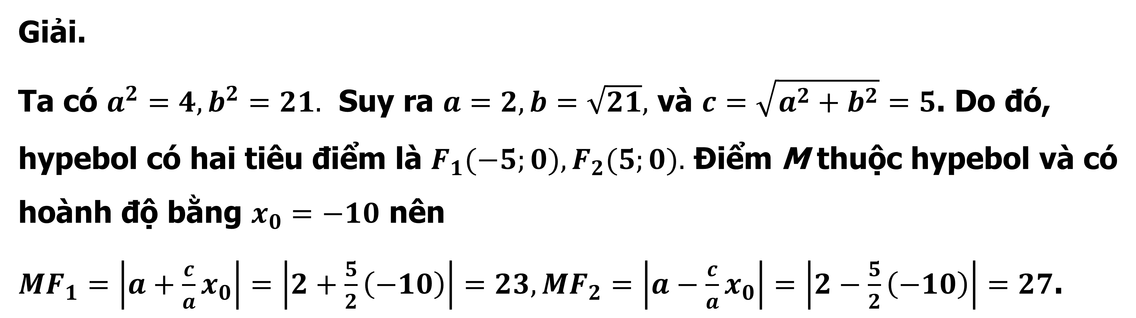
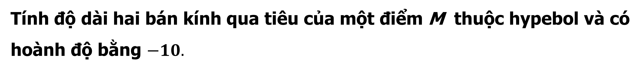
Ví dụ 2.
Cho hypebol $\frac{x^{2}}{4}−\frac{y^{2}}{21}=1$.
Tính độ dài hai bán kính qua tiêu của một điểm M thuộc hypebol và có hoành độ bằng $−10.$
Giải.
Ta có $a^{2}=4,b^{2}=21.$ Suy ra $a=2,b=\sqrt{21},$ và $c=\sqrt{a^{2}+b^{2}}=5$. Do đó, hypebol có hai tiêu điểm là $F_{1}(−5;0),F_{2}(5;0).$ Điểm M thuộc hypebol và có hoành độ bằng $x_{0}=−10$ nên
$MF_{1}=\left|a+\frac{c}{a}x_{0}\right|=\left|2+\frac{5}{2}\left(−10\right)\right|=23,MF_{2}=\left|a−\frac{c}{a}x_{0}\right|=\left|2−\frac{5}{2}\left(−10\right)\right|=27$.

Slide 15
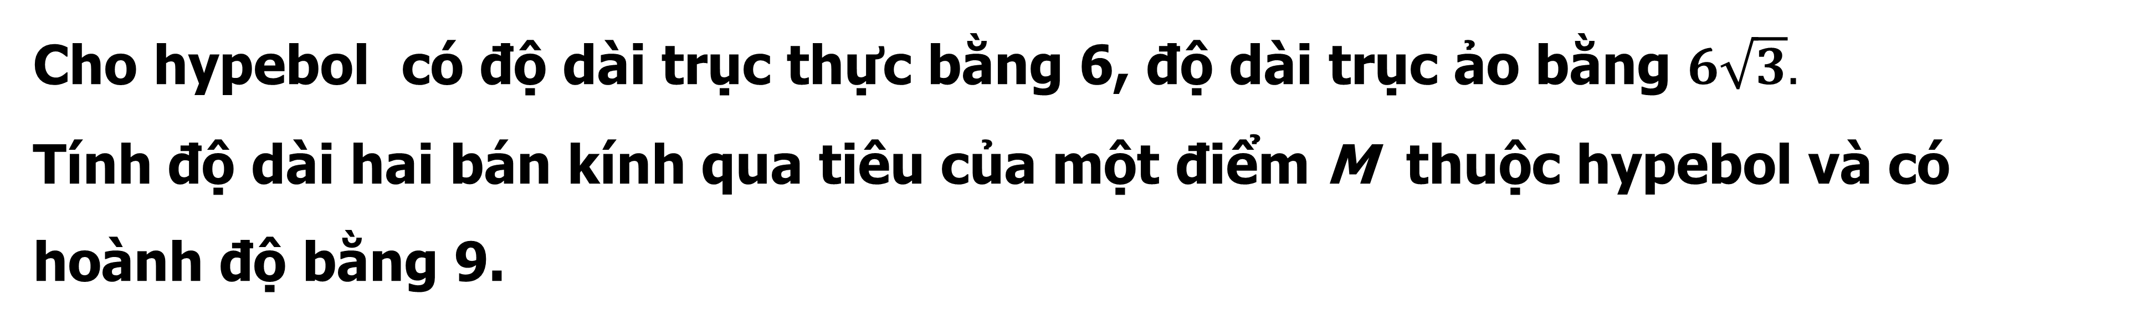
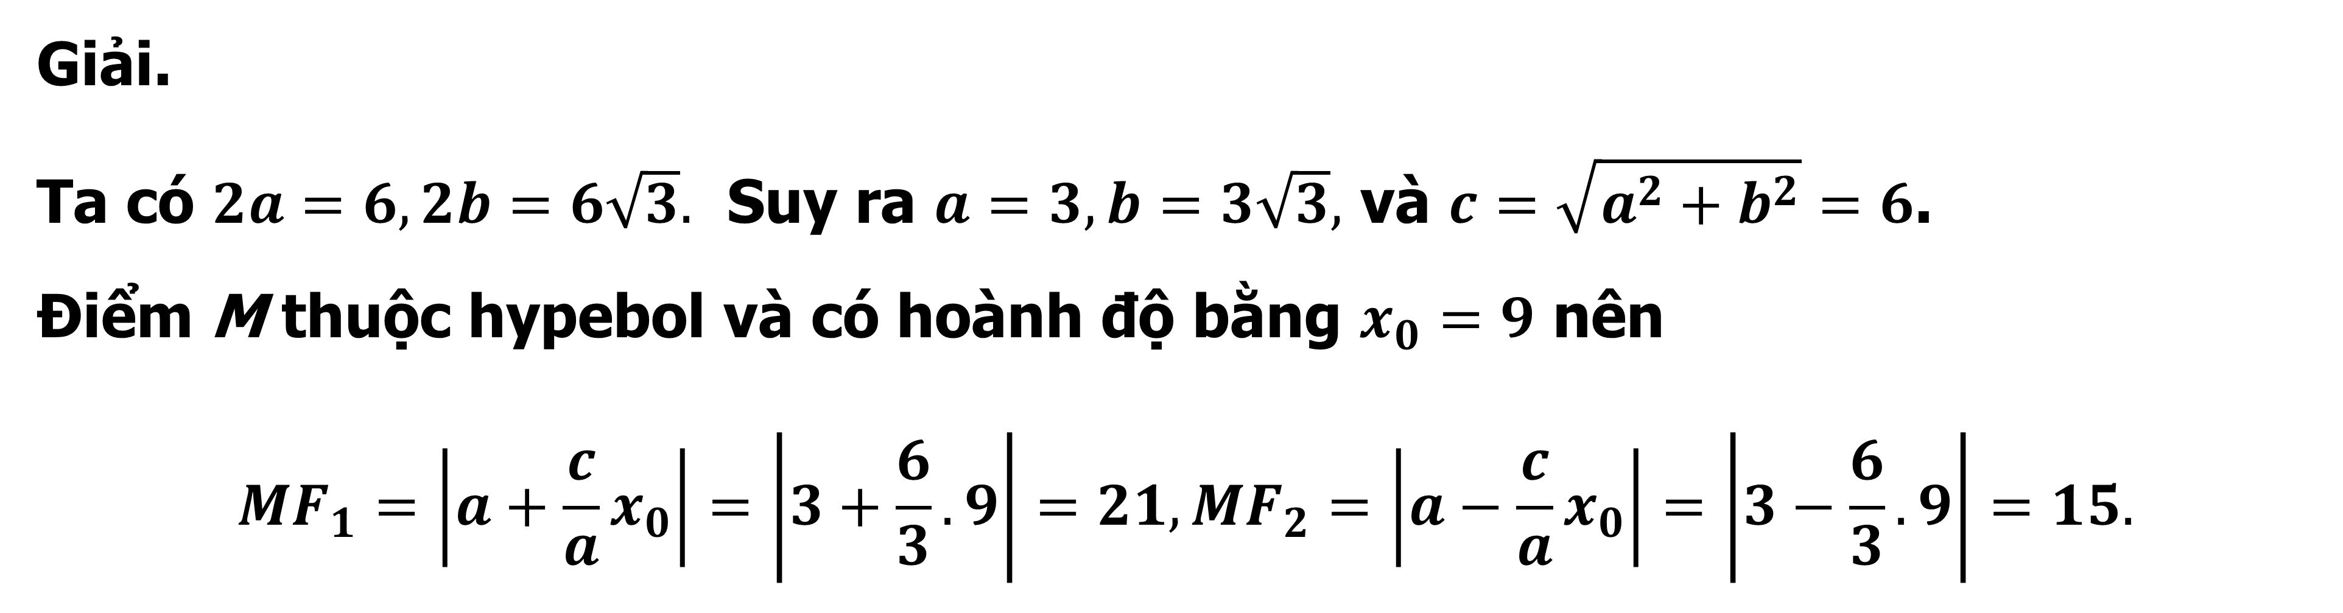
Luyện tập 2.
Cho hypebol có độ dài trục thực bằng 6, độ dài trục ảo bằng $6\sqrt{3}.$
Tính độ dài hai bán kính qua tiêu của một điểm M thuộc hypebol và có hoành độ bằng 9.
Giải.
Ta có $2a=6, 2b=6\sqrt{3}.$ Suy ra $a=3,b=3\sqrt{3},$ và $c=\sqrt{a^{2}+b^{2}}=6$.
Điểm M thuộc hypebol và có hoành độ bằng $x_{0}=9$ nên
$$MF_{1}=\left|a+\frac{c}{a}x_{0}\right|=\left|3+\frac{6}{3}.9\right|=21,MF_{2}=\left|a−\frac{c}{a}x_{0}\right|=\left|3−\frac{6}{3}.9\right|=15.$$

Slide 16
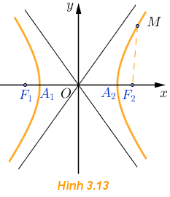

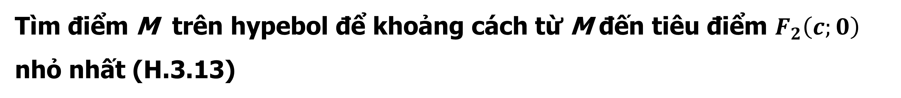
Ví dụ 3.
Cho hypebol có phương trình chính tắc $\frac{x^{2}}{a^{2}}−\frac{y^{2}}{b^{2}}=1$.
Tìm điểm M trên hypebol để khoảng cách từ M đến tiêu điểm $F_{2}\left(c;0\right)$ nhỏ nhất (H.3.13)
Giải.
Với mỗi điểm $M\left(x_{0};y_{0}\right)$ thuộc hypebol, ta có bán kính qua tiêu của M ứng với tiêu điểm $F_{2}$ là $MF_{2}=\left|a−\frac{c}{a}x\right|$.
Nếu $M\left(x_{0};y_{0}\right)$ thuộc nhánh chứa đỉnh $A_{2}\left(a;0\right)$
thì $x_{0}≥a$ nên $a−\frac{c}{a}x_{0}<0$ (để ý rằng $c>a)$. Do đó, $MF_{2}=\left|a−\frac{c}{a}x_{0}\right|=\frac{c}{a}x−a≥\frac{c}{a}a−a=c−a.$
Dấu đẳng thức xảy ra khi $x_{0}=a,$ tức là, khi $M\left(x_{0};y_{0}\right)$ trùng đỉnh $A_{2}\left(a;0\right)$

Slide 17
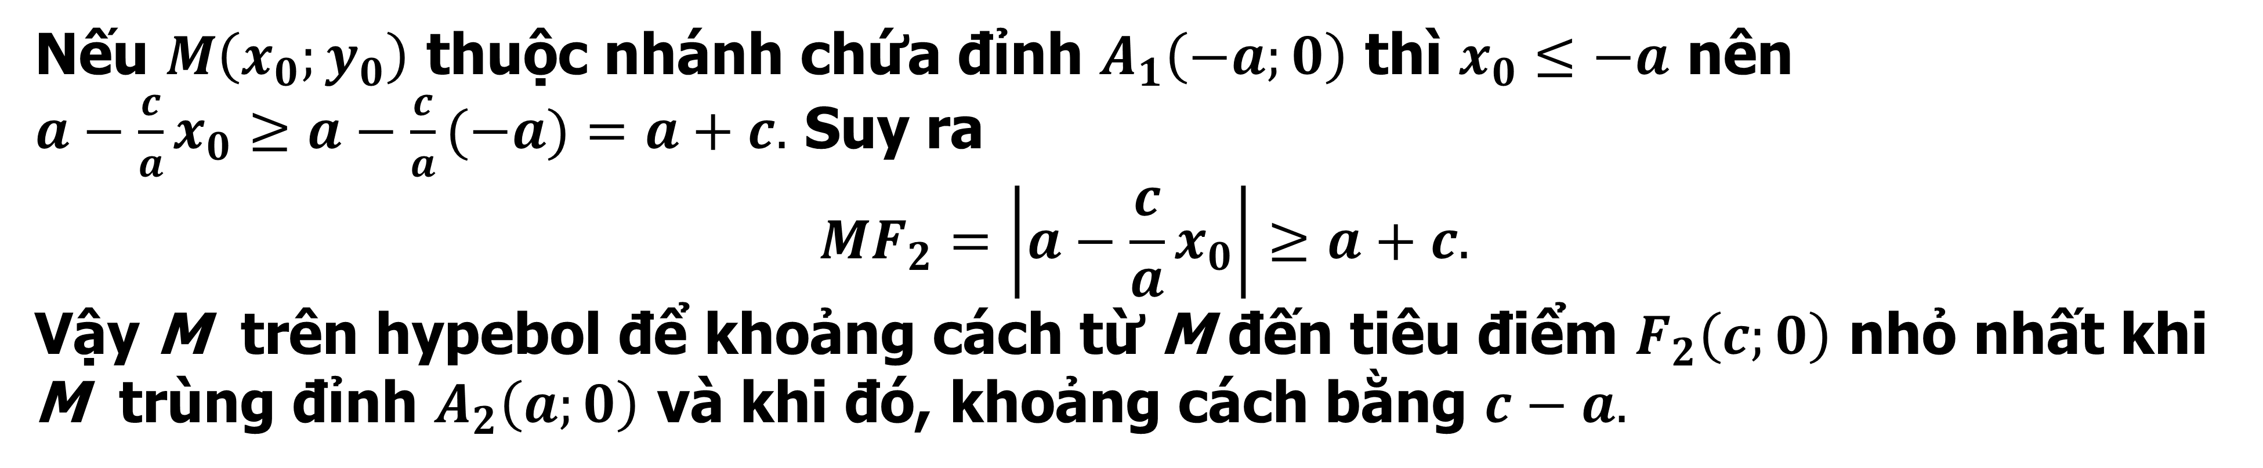
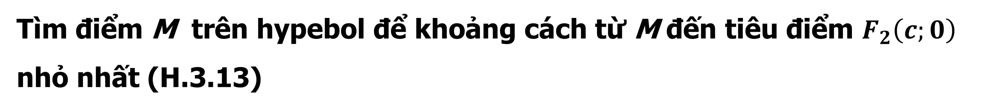
Ví dụ 3.
Cho hypebol có phương trình chính tắc $\frac{x^{2}}{a^{2}}−\frac{y^{2}}{b^{2}}=1$.
Tìm điểm M trên hypebol để khoảng cách từ M đến tiêu điểm $F_{2}\left(c;0\right)$ nhỏ nhất (H.3.13)
Nếu $M\left(x_{0};y_{0}\right)$ thuộc nhánh chứa đỉnh $A_{1}\left(−a;0\right)$ thì $x_{0}≤−a$ nên
$a−\frac{c}{a}x_{0}≥a−\frac{c}{a}(−a)=a+c.$ Suy ra
$$MF_{2}=\left|a−\frac{c}{a}x_{0}\right|≥a+c.$$
Vậy M trên hypebol để khoảng cách từ M đến tiêu điểm $F_{2}\left(c;0\right)$ nhỏ nhất khi M trùng đỉnh $A_{2}\left(a;0\right)$ và khi đó, khoảng cách bằng $c−a.$
Chú ý: Tương tự Ví dụ 3, khoảng cách từ M thuộc hypebol đến tiêu điểm $F_{1}\left(−c;0\right)$ nhỏ nhất khi M trùng đỉnh $A_{1}\left(−a;0\right)$, và khi đó, khoảng cách bằng $c−a.$

Slide 18
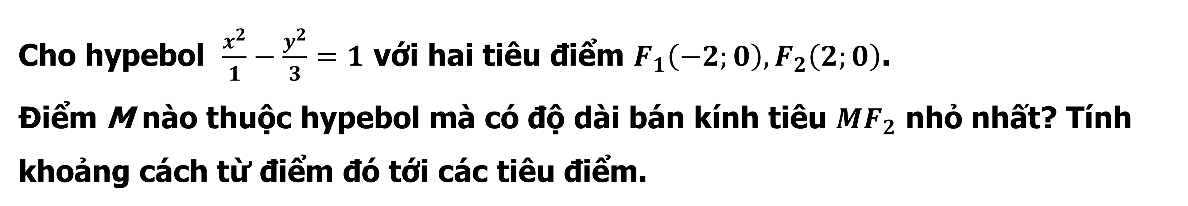

Luyện tập 3.
Cho hypebol $\frac{x^{2}}{1}−\frac{y^{2}}{3}=1$ với hai tiêu điểm $F_{1}\left(−2;0\right),F_{2}\left(2;0\right)$.
Điểm M nào thuộc hypebol mà có độ dài bán kính tiêu $MF_{2}$ nhỏ nhất? Tính khoảng cách từ điểm đó tới các tiêu điểm.
Giải.
Ta có $a^{2}=1,b^{2}=3.$ Suy ra $a=1,b=\sqrt{3},$
$$c=\sqrt{a^{2}+b^{2}}=2.$$
M trên hypebol để mà có độ dài bán kính tiêu $MF_{2}$ nhỏ nhất là khi M trùng đỉnh $A_{2}\left(1;0\right)$.
Khi đó $MF_{2}=c−a=1,MF_{1}=A_{2}F_{1}=a+c=3.$
Chú ý:
Bán kính qua tiêu có độ dài lớn nhất bằng nửa tổng của độ dài trục thực và tiêu cự, và có độ dài nhỏ nhất bằng nửa hiệu của độ dài trục thực và tiêu cự.

Slide 19
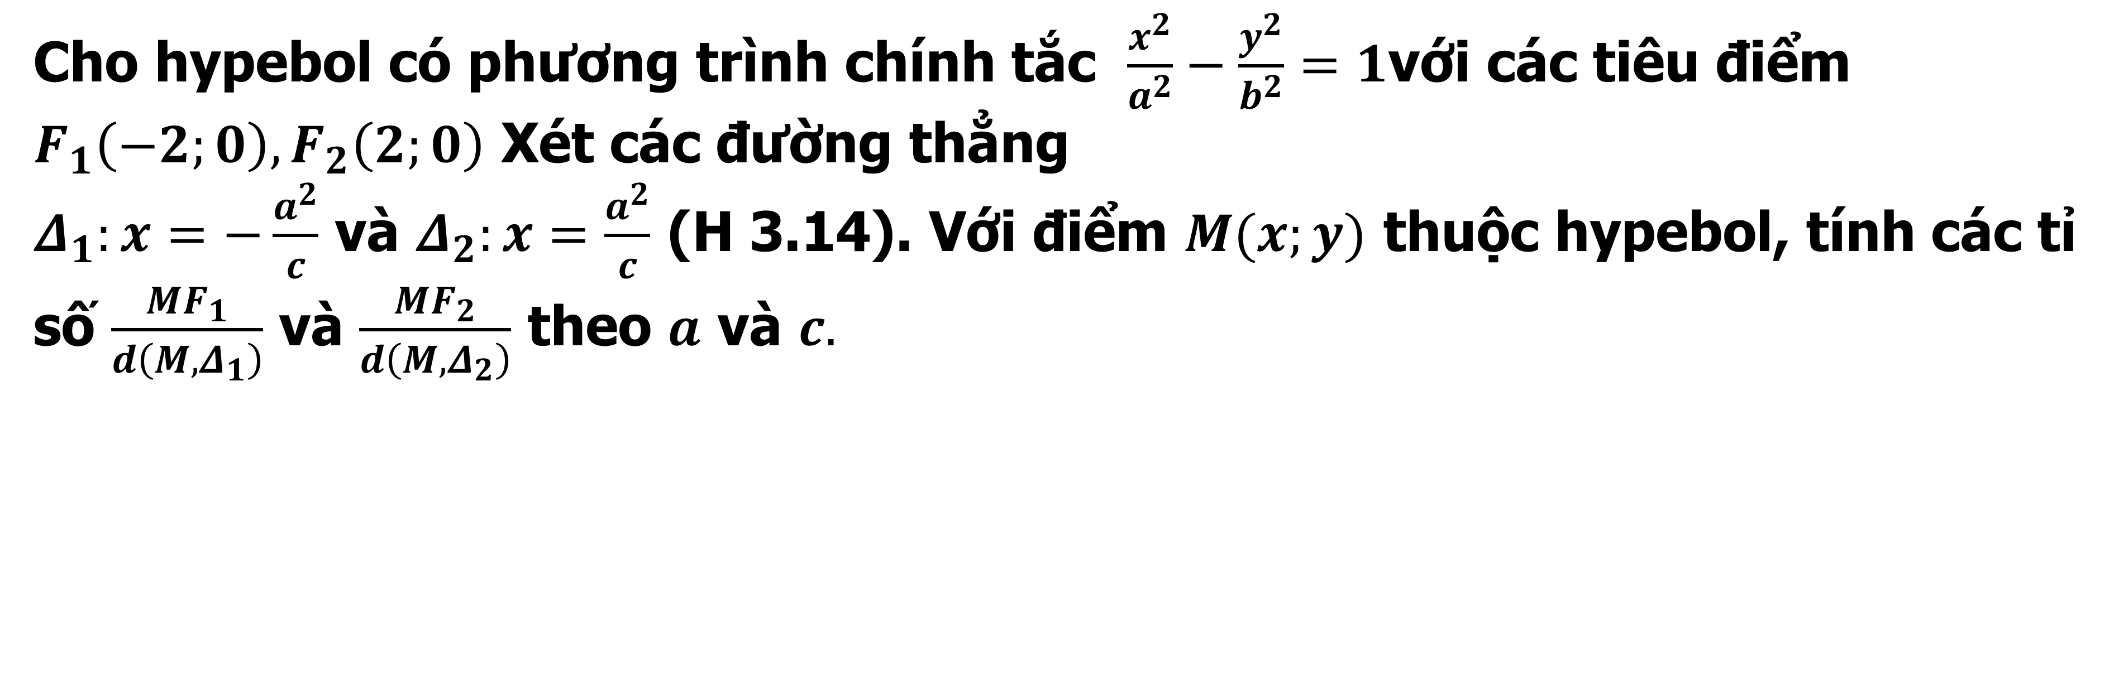
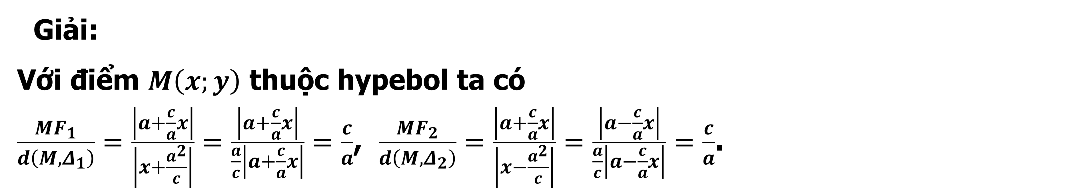
Hoạt động 3.
Cho hypebol có phương trình chính tắc $\frac{x^{2}}{a^{2}}−\frac{y^{2}}{b^{2}}=1$với các tiêu điểm $F_{1}\left(−2;0\right),F_{2}\left(2;0\right)$ Xét các đường thẳng
$Δ_{1}:x=−\frac{a^{2}}{c}$ và $Δ_{2}:x=\frac{a^{2}}{c}$ (H 3.14). Với điểm $M(x;y)$ thuộc hypebol, tính các tỉ số $\frac{MF_{1}}{d\left(M,Δ_{1}\right)}$ và $\frac{MF_{2}}{d\left(M,Δ_{2}\right)}$ theo $a$ và $c.$
Giải:
Với điểm $M\left(x;y\right)$ thuộc hypebol ta có
$\frac{MF_{1}}{d\left(M,Δ_{1}\right)}=\frac{\left|a+\frac{c}{a}x\right|}{\left|x+\frac{a^{2}}{c}\right|}=\frac{\left|a+\frac{c}{a}x\right|}{\frac{a}{c}\left|a+\frac{c}{a}x\right|}=\frac{c}{a}$, $\frac{MF_{2}}{d\left(M,Δ_{2}\right)}=\frac{\left|a+\frac{c}{a}x\right|}{\left|x−\frac{a^{2}}{c}\right|}=\frac{\left|a−\frac{c}{a}x\right|}{\frac{a}{c}\left|a−\frac{c}{a}x\right|}=\frac{c}{a}$.

Slide 20
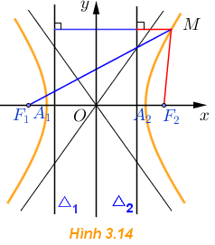
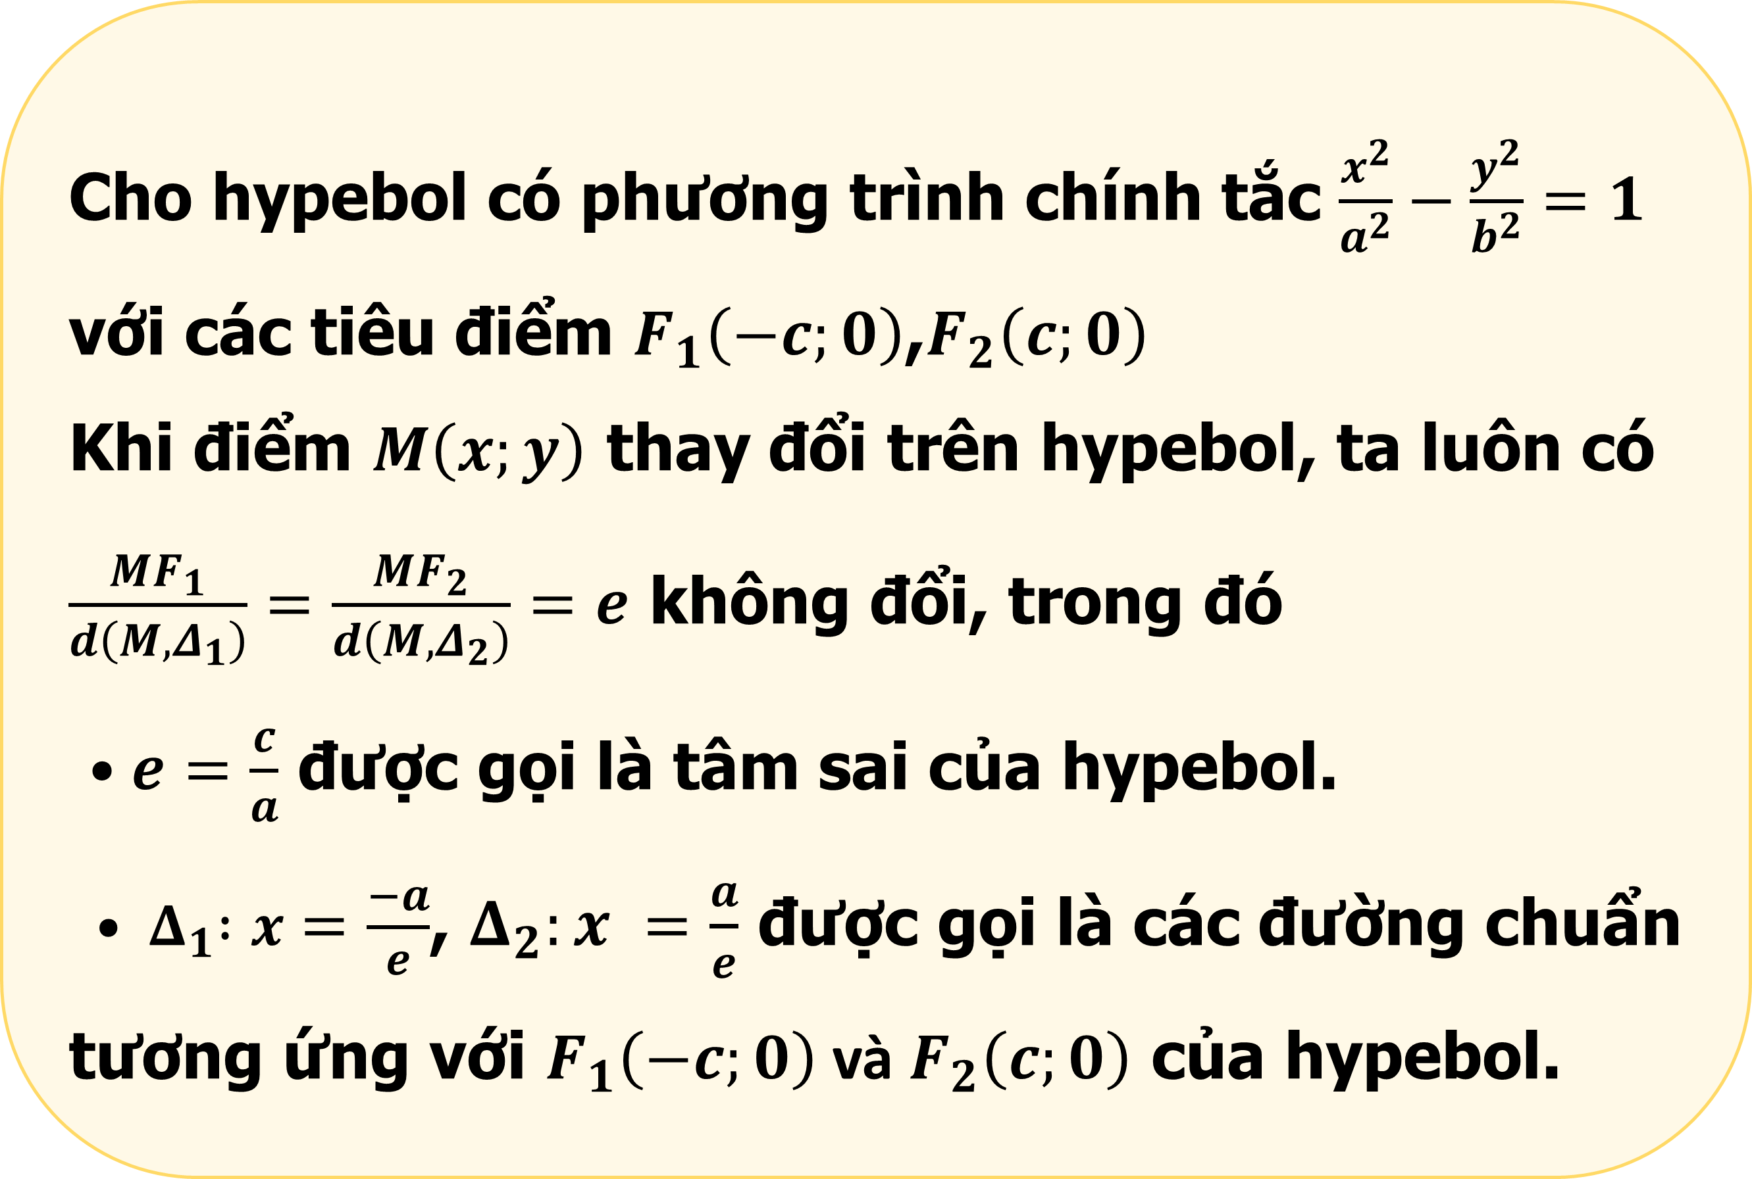
Cho hypebol có phương trình chính tắc $\frac{x^{2}}{a^{2}}−\frac{y^{2}}{b^{2}}=1$ với các tiêu điểm $F_{1}\left(−c;0\right)$,$F_{2}\left(c;0\right)$
Khi điểm $M\left(x;y\right)$ thay đổi trên hypebol, ta luôn có $\frac{MF_{1}}{d\left(M,Δ_{1}\right)}=\frac{MF_{2}}{d\left(M,Δ_{2}\right)}=e$ không đổi, trong đó
$•e=\frac{c}{a}$ được gọi là tâm sai của hypebol.
${ • Δ}_{1} :x=\frac{−a}{e}$, $Δ_{2}:x =\frac{a}{e}$ được gọi là các đường chuẩn tương ứng với $F_{1}\left(−c;0\right)$ và $F_{2}\left(c;0\right)$ của hypebol.

Slide 21
Cho hypebol có phương trình chính tắc $\frac{x^{2}}{a^{2}}−\frac{y^{2}}{b^{2}}=1$ với các tiêu điểm $F_{1}\left(−c;0\right)$,$F_{2}\left(c;0\right)$.
Khi điểm $M\left(x;y\right)$ thay đổi trên hypebol, ta luôn có $\frac{MF_{1}}{d\left(M,Δ_{1}\right)}=\frac{MF_{2}}{d\left(M,Δ_{2}\right)}=e$ không đổi, trong đó
$•e=\frac{c}{a}$ được gọi là tâm sai của hypebol.
$Δ_{1}:x=−\frac{a}{e}$ và $Δ_{2}:x=\frac{a}{e}$ được gọi là các đường chuẩn tương ứng với $F_{1}\left(−c;0\right)$ và $F_{2}\left(c;0\right)$ của hypebol.
Chú ý
$•$Tâm sai $e$ của hypebol là một số lớn hơn 1.
$•$ Độ dài các bán kính qua tiêu điểm của $M\left(x;y\right)$ thuộc hypebol còn được viết dưới dạng $MF_{1}=\left|a+ex\right|$, $MF_{2}=\left|a−ex\right|$.

Slide 22
Tìm tâm sai và các đường chuẩn của hypebol $\frac{x^{2}}{64}−\frac{y^{2}}{17}=1$.
Ví dụ 4.
Ta có $a^{2}=64$, $b^{2}=17$. Suy ra $a=8$, $b=\sqrt{17}$ và $c=\sqrt{a^{2}+b^{2}}=9$.
Do đó, hypebol có tâm sai là $e=\frac{c}{a}=\frac{9}{8}$
và các đường chuẩn là $Δ_{1}:x=−\frac{64}{9}$ (ứng với tiêu điểm $F_{1}\left(−9;0\right)$)
$Δ_{2}:x=\frac{64}{9}$ (ứng với tiêu điểm $F_{2}\left(9;0\right)$).

Slide 23
Trong mặt phẳng tọa độ $Oxy$, hypebol $\left(H\right)$ có phương trình chính tắc, đi qua điểm $A\left(4;0\right)$ và có tâm sai $e=3$. Tìm phương trình chính tắc của $\left(H\right)$.
Ví dụ 5.
Phương trình chính tắc của hypebol có dạng
$\frac{x^{2}}{a^{2}}−\frac{y^{2}}{b^{2}}=1$.
Vì hypebol đi qua điểm $A\left(4;0\right)$ nên ta có
$\frac{16}{a^{2}}−\frac{0^{2}}{b^{2}}=1⇒a^{2}=16⇒a=4$.
Theo công thức tính tâm sai ta có
$$e=\frac{c}{a}=3⇒c=3a=3.4=12$$
Do đó $b^{2}=c^{2}−a^{2}=12^{2}−4^{2}=128$.
Vậy phương trình chính tắc của hypebol là $\frac{x^{2}}{16}−\frac{y^{2}}{128}=1$.

Slide 24
Trong mặt phẳng tọa độ $Oxy$, hypebol $\left(H\right)$ có phương trình chính tắc, có tâm sai $e=2$ và một đường chuẩn là $x=8$. Lập phương trình chính tắc của $\left(H\right)$.
Luyện tập 4
Phương trình chính tắc của hypebol $\left(H\right):\frac{x^{2}}{a^{2}}−\frac{y^{2}}{b^{2}}=1$.
Ta có:
Tâm sai $e=2$.
Một đường chuẩn là $x=8$ $⇒\frac{a}{e}=8⇒a=8e=8.2=16$.
Mặt khác $e=\frac{c}{a}⇒c=e.a=2.16=32$; $b^{2}=c^{2}−a^{2}=32^{2}−16^{2}=768$.
Vậy phương trình chính tắc của $\left(H\right)$ là $\frac{x^{2}}{256}−\frac{y^{2}}{768}=1$.

Slide 25
Giải thích vì sao ta có thể dùng hình vẽ một hypebol $\left(H\right)$ bất kì với tâm sai $e=3,3567$ như là một hình ảnh thu nhỏ của hypebol chứa quỹ đạo của sao chổi Borisov mà ta đã gặp ở đầu bài học?
Ví dụ 6
Giả sử hình $\left(H\right)$ có độ dài trục thực bằng $2a$ mét, tiêu cự bằng $2c$ mét, và hypebol chứa quỹ đạo của sao chổi Borisov có độ dài trục thực bằng $2a^{′}$ mét, tiêu cự bằng $2c^{′}$ mét.
Ta có $\frac{c}{a}=3,3567=\frac{c^{′}}{a^{′}}$. Vậy, nếu đặt $k=\frac{a^{′}}{a}=\frac{c^{′}}{c}$ thì $\left(H\right)$ là bản vẽ thu nhỏ của hypebol chứa sao chổi Borisov, với tỉ lệ $1:k$.
Nhận xét. Qua Ví dụ 6 ta thấy, tâm sai của của hypebol (tương tự của elip) quyết định hình dạng của hypebol (elip).

Slide 26
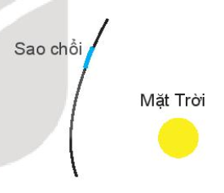
Vận dụng. Một sao chổi đi qua hệ mặt trời theo quỹ đạo là một nhánh hypebol nhận tâm Mặt Trời là một tiêu điểm, khoảng cách gần nhất từ sao chổi này đến tâm Mặt Trời là $3.10^{8} km$ và tâm sai của quỹ đạo hypebol là $3,6$ (H.3.15). Hãy lập phương trình chính tắc của hypebol chứa quỹ đạo, với 1 đơn vị đo trên mặt phẳng tọa độ tương ứng với $10^{8} km$ trên thực tế.
Chọn hệ trục tọa độ như hình vẽ.
Phương trình chính tắc của hypebol $\left(H\right):\frac{x^{2}}{a^{2}}−\frac{y^{2}}{b^{2}}=1$.
Ta có: $\left\{\begin{aligned}c−a=3 \\ e=\frac{c}{a}=3,6\end{aligned}\right.⇔\left\{\begin{aligned}c=3+a \\ c=3,6a\end{aligned}\right.⇔\left\{\begin{aligned}c=3+a \\ a=\frac{3}{2,6}\end{aligned}⇔\right.\left\{\begin{aligned}a=\frac{15}{13} \\ c=\frac{54}{13}\end{aligned}\right.$
Mặt khác $b^{2}=c^{2}−a^{2}={\left(\frac{54}{13}\right)}^{2}−{\left(\frac{15}{13}\right)}^{2}=\frac{207}{13}$.
Vậy phương trình chính tắc của $\left(H\right)$ là $\frac{x^{2}}{\frac{225}{169}}−\frac{y^{2}}{\frac{207}{13}}=1$.
Hình 3.15

Slide 27
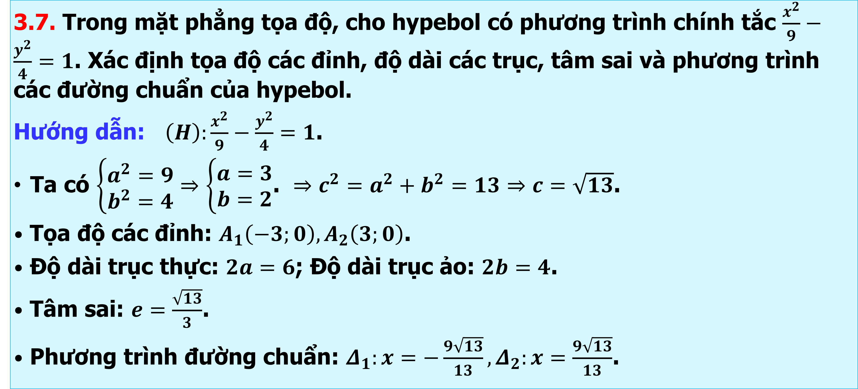
BÀI TẬP.
3.7. Trong mặt phẳng tọa độ, cho hypebol có phương trình chính tắc $\frac{x^{2}}{9}−\frac{y^{2}}{4}=1$. Xác định tọa độ các đỉnh, độ dài các trục, tâm sai và phương trình các đường chuẩn của hypebol.
Hướng dẫn: $\left(H\right):\frac{x^{2}}{9}−\frac{y^{2}}{4}=1$.
Ta có $\left\{\begin{aligned}a^{2}=9 \\ b^{2}=4\end{aligned}\right.⇒\left\{\begin{aligned}a=3 \\ b=2\end{aligned}\right.$. $⇒c^{2}=a^{2}+b^{2}=13⇒c=\sqrt{13}$.
$•$ Tọa độ các đỉnh: $A_{1}\left(−3;0\right),A_{2}\left(3;0\right)$.
$•$ Độ dài trục thực: $2a=6$; Độ dài trục ảo: $2b=4$.
$•$ Tâm sai: $e=\frac{\sqrt{13}}{3}$.
$•$ Phương trình đường chuẩn: $Δ_{1}:x=−\frac{9\sqrt{13}}{13},Δ_{2}:x=\frac{9\sqrt{13}}{13}$.

Slide 28
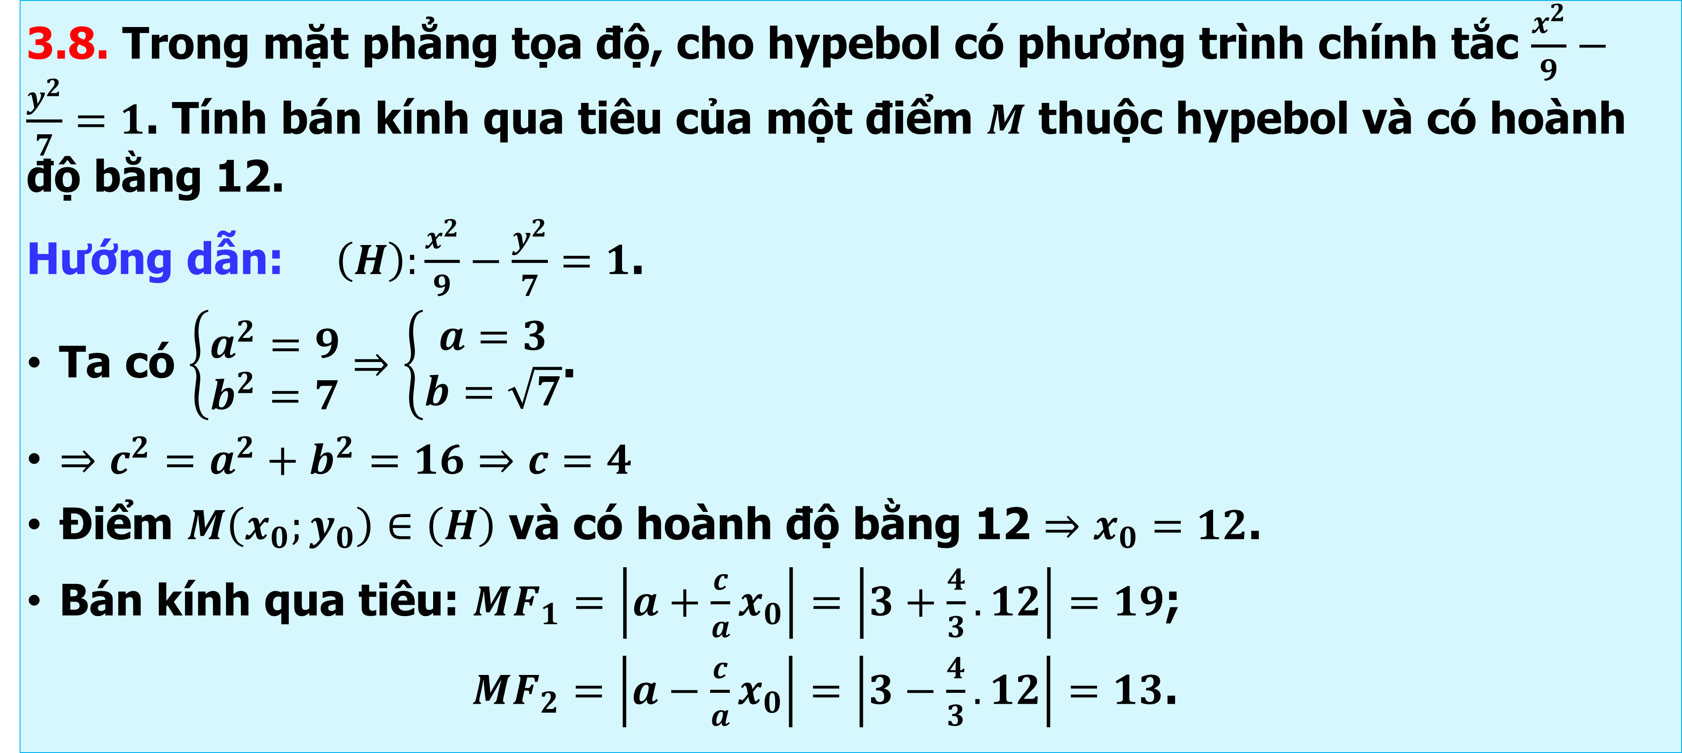
BÀI TẬP.
3.8. Trong mặt phẳng tọa độ, cho hypebol có phương trình chính tắc $\frac{x^{2}}{9}−\frac{y^{2}}{7}=1$. Tính bán kính qua tiêu của một điểm $M$ thuộc hypebol và có hoành độ bằng 12.
Hướng dẫn: $\left(H\right):\frac{x^{2}}{9}−\frac{y^{2}}{7}=1$.
Ta có $\left\{\begin{aligned}a^{2}=9 \\ b^{2}=7\end{aligned}\right.⇒\left\{\begin{aligned}a=3 \\ b=\sqrt{7}\end{aligned}\right.$.
$⇒c^{2}=a^{2}+b^{2}=16⇒c=4$
Điểm $M\left(x_{0};y_{0}\right)∈\left(H\right)$ và có hoành độ bằng 12 $⇒x_{0}=12$.
Bán kính qua tiêu: $MF_{1}=\left|a+\frac{c}{a}x_{0}\right|=\left|3+\frac{4}{3}.12\right|=19$;
$MF_{2}=\left|a−\frac{c}{a}x_{0}\right|=\left|3−\frac{4}{3}.12\right|=13$.

Slide 29
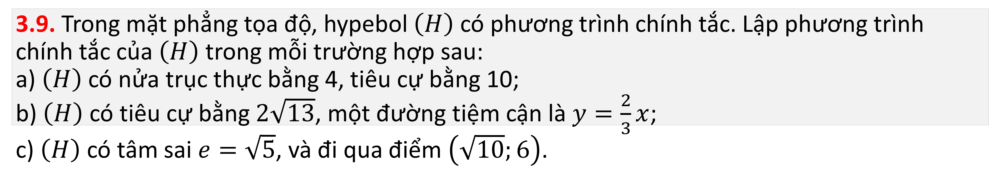
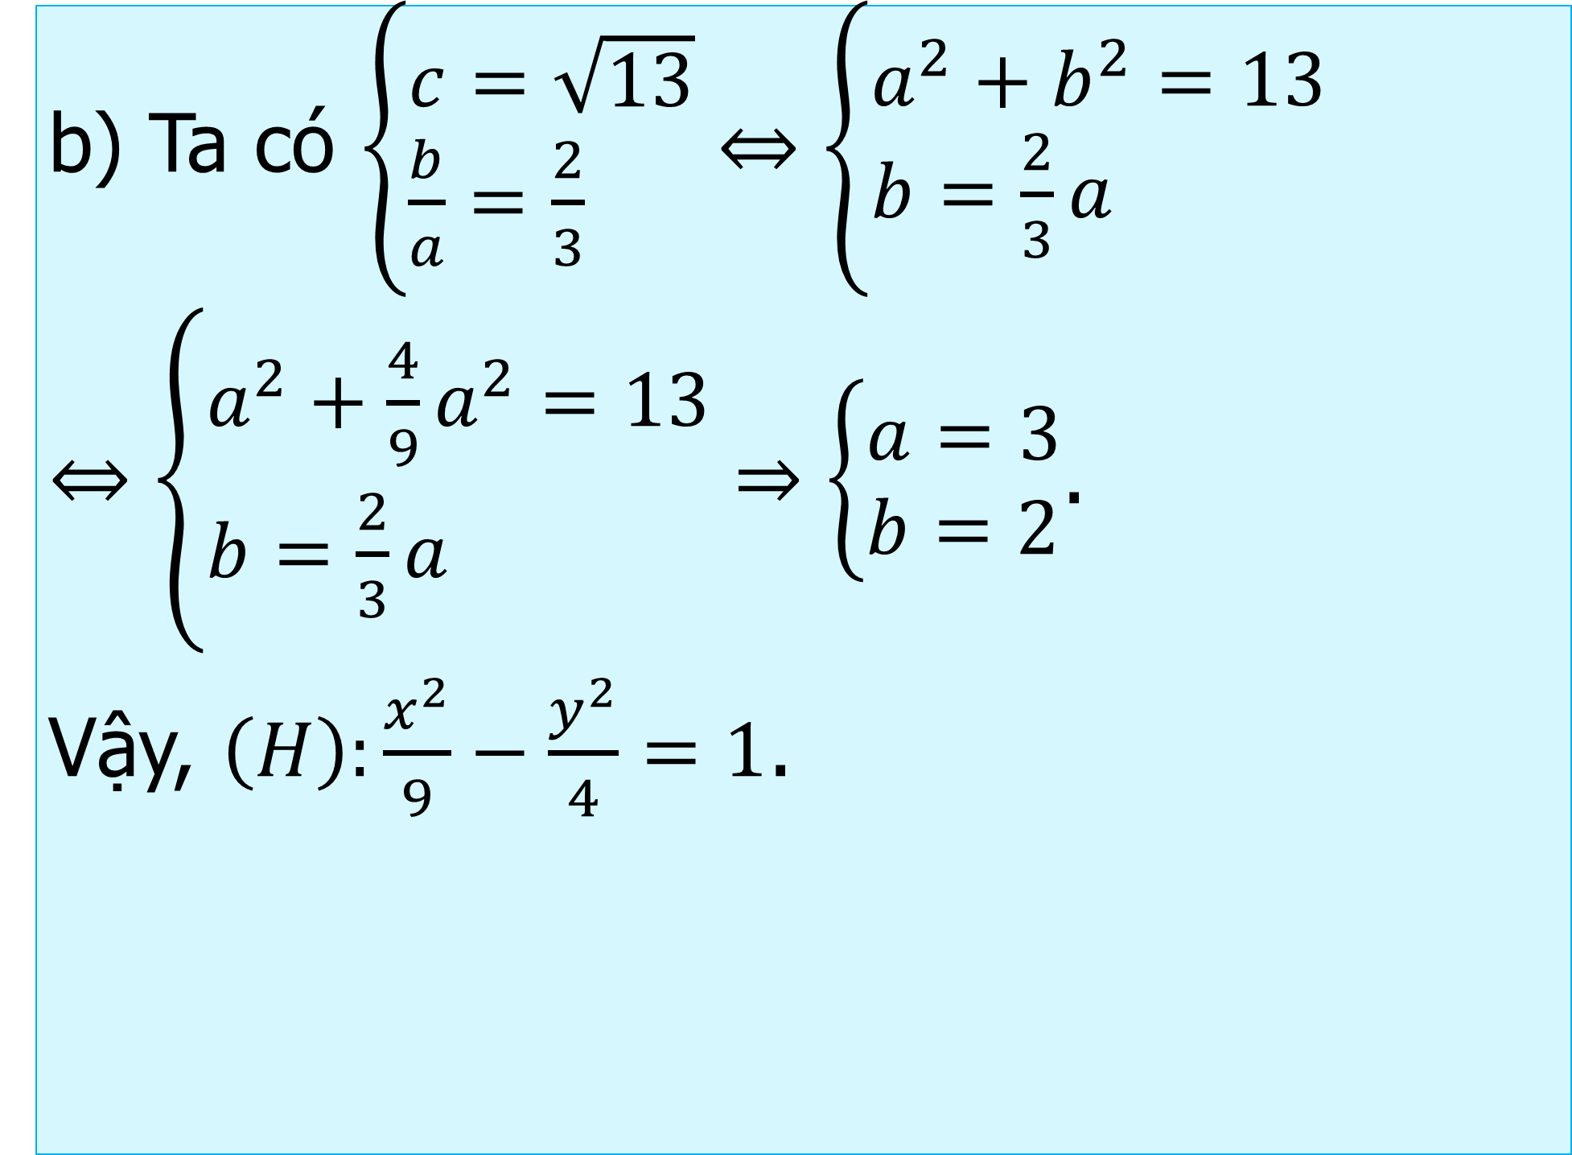
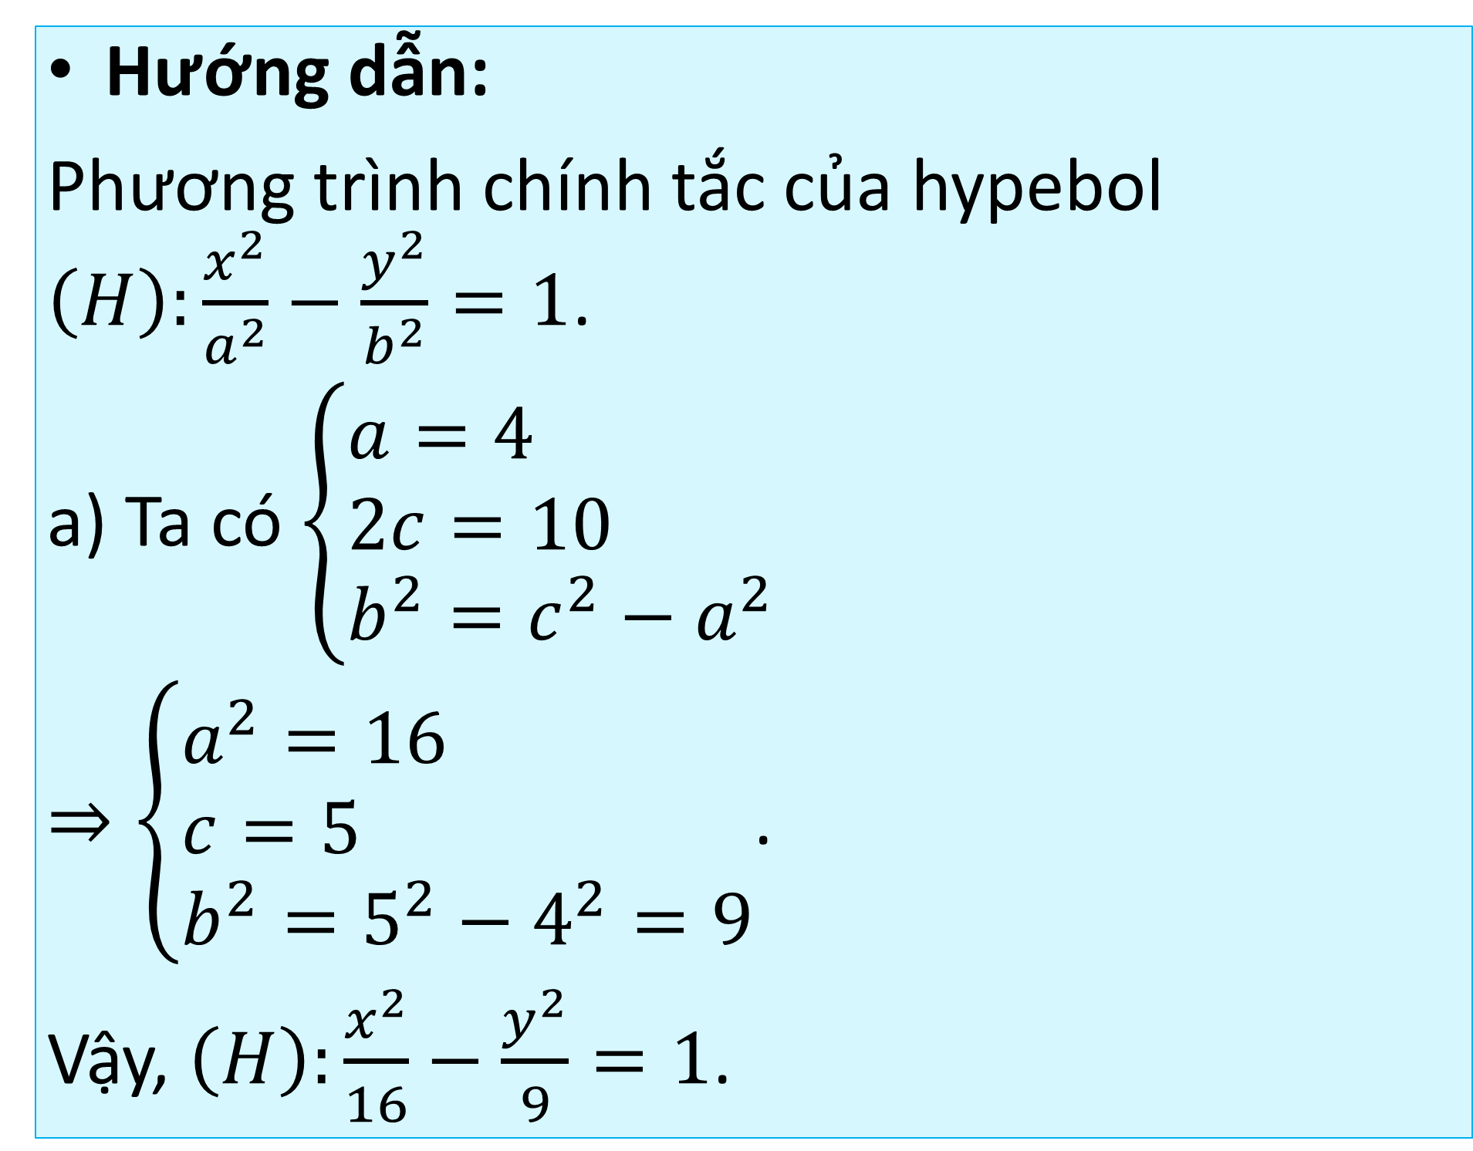
3.9. Trong mặt phẳng tọa độ, hypebol $\left(H\right)$ có phương trình chính tắc. Lập phương trình chính tắc của $\left(H\right)$ trong mỗi trường hợp sau:
a) $\left(H\right)$ có nửa trục thực bằng 4, tiêu cự bằng 10;
b) $\left(H\right)$ có tiêu cự bằng $2\sqrt{13}$, một đường tiệm cận là $y=\frac{2}{3}x$;
c) $\left(H\right)$ có tâm sai $e=\sqrt{5}$, và đi qua điểm $\left(\sqrt{10};6\right)$.
Hướng dẫn:
Phương trình chính tắc của hypebol $\left(H\right):\frac{x^{2}}{a^{2}}−\frac{y^{2}}{b^{2}}=1$.
a) Ta có $\left\{\begin{aligned}&a=4 \\ &2c=10 \\ &b^{2}=c^{2}−a^{2}\end{aligned}\right.$
$⇒\left\{\begin{aligned}&a^{2}=16 \\ &c=5 \\ &b^{2}=5^{2}−4^{2}=9\end{aligned}\right.$.
Vậy, $\left(H\right):\frac{x^{2}}{16}−\frac{y^{2}}{9}=1$.
b) Ta có $\left\{\begin{aligned}&c=\sqrt{13} \\ &\frac{b}{a}=\frac{2}{3}\end{aligned}\right.⇔\left\{\begin{aligned}&a^{2}+b^{2}=13 \\ &b=\frac{2}{3}a\end{aligned}\right.$
$⇔\left\{\begin{aligned}&a^{2}+\frac{4}{9}a^{2}=13 \\ &b=\frac{2}{3}a\end{aligned}\right.⇒\left\{\begin{aligned}&a=3 \\ &b=2\end{aligned}\right.$.
Vậy, $\left(H\right):\frac{x^{2}}{9}−\frac{y^{2}}{4}=1$.

Slide 30
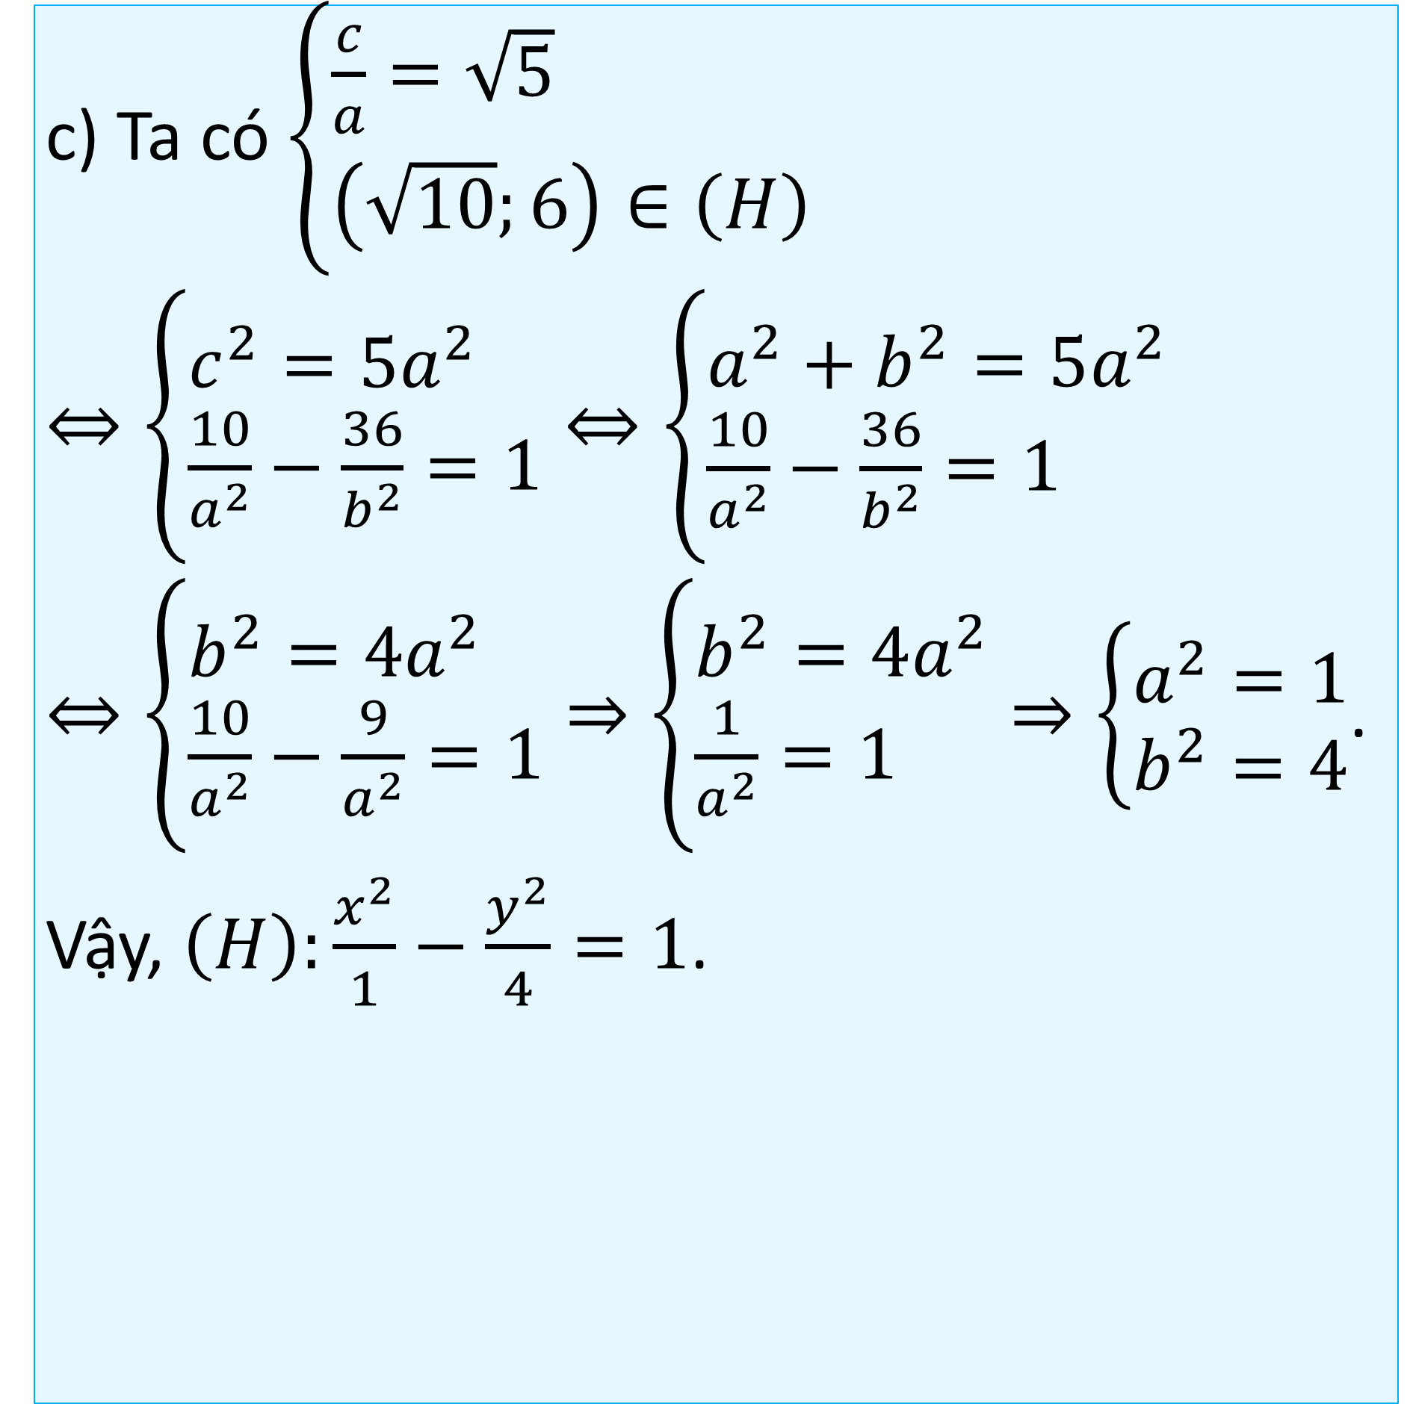
c) Ta có $\left\{\begin{aligned}&\frac{c}{a}=\sqrt{5} \\ &\left(\sqrt{10};6\right)∈\left(H\right)\end{aligned}\right.$
$⇔\left\{\begin{aligned}&c^{2}=5a^{2} \\ &\frac{10}{a^{2}}−\frac{36}{b^{2}}=1\end{aligned}\right.⇔\left\{\begin{aligned}&a^{2}+b^{2}=5a^{2} \\ &\frac{10}{a^{2}}−\frac{36}{b^{2}}=1\end{aligned}\right.$
$⇔\left\{\begin{aligned}&b^{2}=4a^{2} \\ &\frac{10}{a^{2}}−\frac{9}{a^{2}}=1\end{aligned}\right.⇒\left\{\begin{aligned}&b^{2}=4a^{2} \\ &\frac{1}{a^{2}}=1\end{aligned}\right.⇒\left\{\begin{aligned}&a^{2}=1 \\ &b^{2}=4\end{aligned}\right.$.
Vậy, $\left(H\right):\frac{x^{2}}{1}−\frac{y^{2}}{4}=1$.

Slide 31
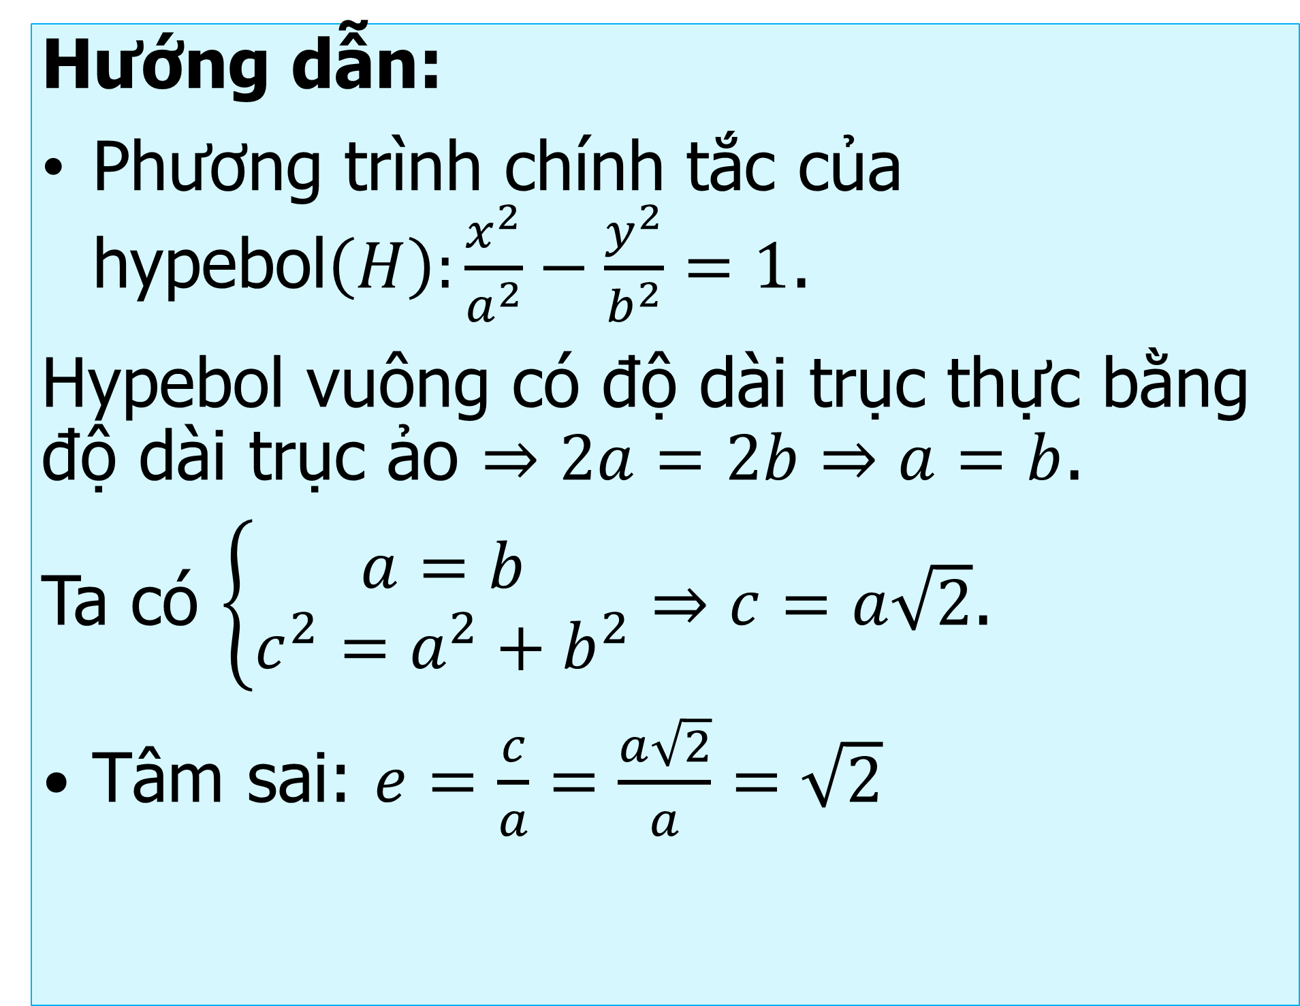
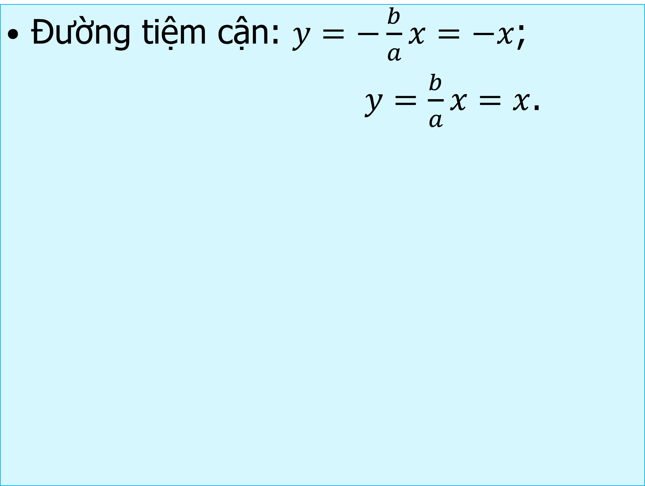
3.10. Một hypebol mà độ dài trục thực bằng độ dài trục ảo được gọi là hypebol vuông. Tìm tâm sai và phương trình hai đường tiệm cận của hypebol vuông.
Hướng dẫn:
Phương trình chính tắc của hypebol$\left(H\right):\frac{x^{2}}{a^{2}}−\frac{y^{2}}{b^{2}}=1$.
Hypebol vuông có độ dài trục thực bằng độ dài trục ảo $⇒2a=2b⇒a=b$.
Ta có $\left\{\begin{aligned}a=b \\ c^{2}=a^{2}+b^{2}\end{aligned}\right.⇒c=a\sqrt{2}$.
$•$ Tâm sai: $e=\frac{c}{a}=\frac{a\sqrt{2}}{a}=\sqrt{2}$
$•$ Đường tiệm cận: $y=−\frac{b}{a}x=−x$;
$y=\frac{b}{a}x=x$.

Slide 32
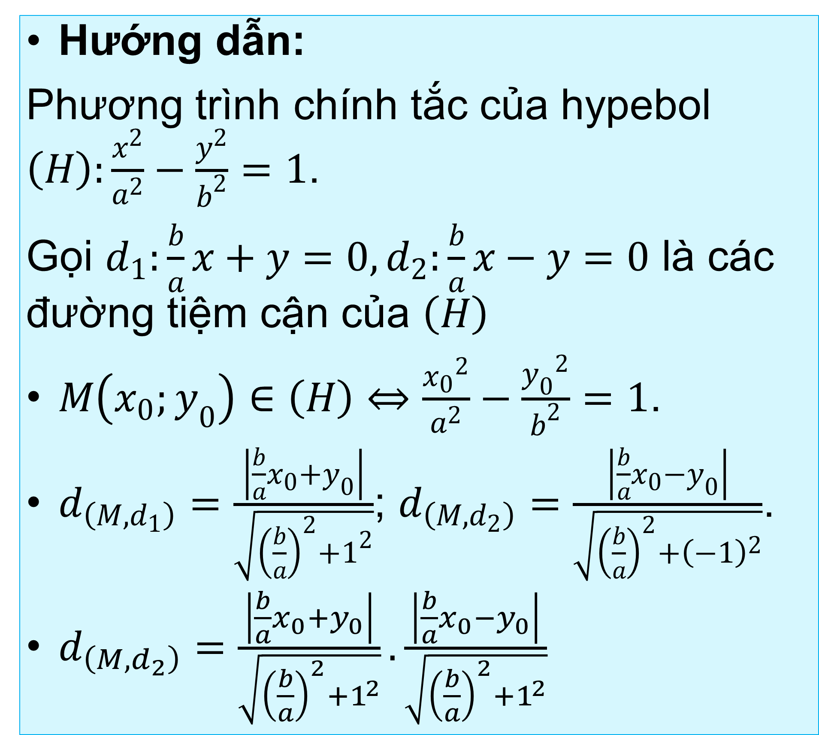
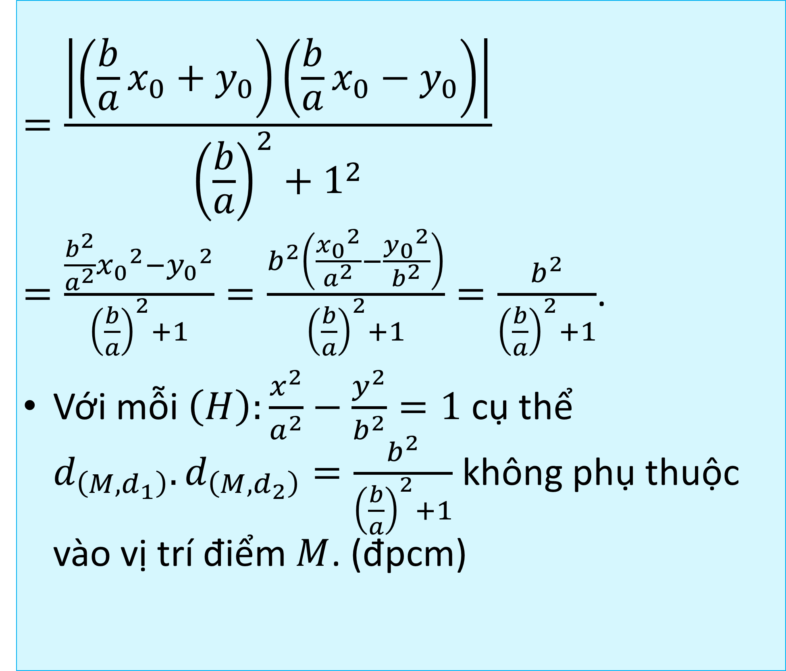
3.11. Chứng minh rằng tích các khoảng cách từ một điểm bất kì thuộc hypebol đến hai đường tiệm cận của nó là một số không đổi.
Hướng dẫn:
Phương trình chính tắc của hypebol $\left(H\right):\frac{x^{2}}{a^{2}}−\frac{y^{2}}{b^{2}}=1$.
Gọi $d_{1}:\frac{b}{a}x+y=0,d_{2}:\frac{b}{a}x−y=0$ là các đường tiệm cận của $\left(H\right)$
$M\left(x_{0};y_{0}\right)∈\left(H\right)⇔\frac{{x_{0}}^{2}}{a^{2}}−\frac{{y_{0}}^{2}}{b^{2}}=1$.
$d_{\left(M,d_{1}\right)}=\frac{\left|\frac{b}{a}x_{0}+y_{0}\right|}{\sqrt{{\left(\frac{b}{a}\right)}^{2}+1^{2}}}$; $d_{\left(M,d_{2}\right)}=\frac{\left|\frac{b}{a}x_{0}−y_{0}\right|}{\sqrt{{\left(\frac{b}{a}\right)}^{2}+{\left(−1\right)}^{2}}}$.
$d_{\left(M,d_{2}\right)}=\frac{\left|\frac{b}{a}x_{0}+y_{0}\right|}{\sqrt{{\left(\frac{b}{a}\right)}^{2}+1^{2}}}.\frac{\left|\frac{b}{a}x_{0}−y_{0}\right|}{\sqrt{{\left(\frac{b}{a}\right)}^{2}+1^{2}}}$
$$=\frac{\left|\left(\frac{b}{a}x_{0}+y_{0}\right)\left(\frac{b}{a}x_{0}−y_{0}\right)\right|}{{\left(\frac{b}{a}\right)}^{2}+1^{2}}$$
$=\frac{\frac{b^{2}}{a^{2}}{x_{0}}^{2}−{y_{0}}^{2}}{{\left(\frac{b}{a}\right)}^{2}+1}=\frac{b^{2}\left(\frac{{x_{0}}^{2}}{a^{2}}−\frac{{y_{0}}^{2}}{b^{2}}\right)}{{\left(\frac{b}{a}\right)}^{2}+1}=\frac{b^{2}}{{\left(\frac{b}{a}\right)}^{2}+1}$.
Với mỗi $\left(H\right):\frac{x^{2}}{a^{2}}−\frac{y^{2}}{b^{2}}=1$ cụ thể $d_{\left(M,d_{1}\right)}.d_{\left(M,d_{2}\right)}=\frac{b^{2}}{{\left(\frac{b}{a}\right)}^{2}+1}$ không phụ thuộc vào vị trí điểm $M$. (đpcm)

Slide 33


3.12. Bốn trạm phát tín hiệu vô tuyến có vị trí $A,B,C,D$ theo thứ tự đó thẳng hàng và cách đều với khoảng cách $200 km$ (H.3.16). Tại một thời điểm, bốn trạm cùng phát tính hiệu với vận tốc $292 000 km/s$. Một tàu thủy nhận được tín hiệu từ trạm $C$ trước $0,0005 s$ so với tín hiệu từ trạm $B$ và nhận được tín hiệu từ trạm $D$ sớm $0,001 s$ so với tín hiệu từ trạm $A$.
a) Tính hiệu các khoảng cách từ tàu đến các trạm $B,C$.
b) Tính hiệu các khoảng cách từ tàu đến các trạm $A,D$.
c) Chọn hệ trục tọa độ $Oxy$ như trong hình 3.16 (1 đơn vị trên mặt phẳng tọa độ ứng với $100 km$ trên thực tế). Hãy lập phương trình chính tắc của hai hypebol đi qua vị trí $M$ của tàu. Từ đó, tính tọa độ của điểm $M$ (các số được làm tròn đến hàng đơn vị).
d) Tính khoảng cách từ tàu đến các trạm $B,C$ (đáp số được làm tròn đến hàng đơn vị, tính theo đơn vị $km$).

Slide 34


Hướng dẫn:
a) Gọi $x \left(s\right)$ là thời gian tín hiệu từ trạm $C$ truyền tới tàu thủy $M$ $⇒$ $x+0,0005 \left(s\right)$ là thời gian tín hiệu từ trạm $B$ truyền tới tàu thủy $M$.
Khoảng cách từ trạm $C$ tới tàu thủy $M$: $MC=x.292000$.
Khoảng cách từ trạm $B$ tới tàu thủy $M$: $MB=\left(x+0,0005\right).292000$.
Ta có: $MB−MC$
$$=\left(x+0,0005\right).292000−x.292000$$
$=0,0005.292000=146$.
b) Gọi $y \left(s\right)$ là thời gian tín hiệu từ trạm $D$ truyền tới tàu thủy $M$ $⇒$ $y+0,001 \left(s\right)$ là thời gian tín hiệu từ trạm $A$ truyền tới tàu thủy $M$.
Khoảng cách từ trạm $D$ tới tàu thủy $M$: $MD=y.292000$.
Khoảng cách từ trạm $A$ tới tàu thủy $M$: $MA=\left(y+0,001\right).292000$.
Ta có:
$$MA−MD$$
$$=\left(y+0,001\right).292000−y.292000$$
$=0,001.292000=292$.

Slide 35


c) Chọn hệ trục tọa độ $Oxy$ như trong hình 3.16. Tàu thủy $M$ có tọa độ $\left(x;y\right)$.
$•$ Gọi $\left(H_{1}\right):\frac{x^{2}}{a^{2}}−\frac{y^{2}}{b^{2}}=1$ là hypebol đi qua điểm $M$ và nhận $B,C$ làm hai tiêu điểm.
Ta có: $2c=200⇒c=100$;
$\left|MB−MC\right|=2a=146⇒a=73⇒a^{2}=5329$;
$b^{2}=c^{2}−a^{2}=100^{2}−73^{2}=4671$.
Vậy, $\left(H_{1}\right):\frac{x^{2}}{5329}−\frac{y^{2}}{4671}=1 \left(1\right)$
Gọi $\left(H_{2}\right):\frac{x^{2}}{a^{2}}−\frac{y^{2}}{b^{2}}=1$ là hypebol đi qua điểm $M$ và nhận $A,D$ làm hai tiêu điểm.
Ta có: $2c=600⇒c=300$;
$$\left|MA−MD\right|=2a=292⇒a=146$$
$⇒a^{2}=21316$;
$b^{2}=c^{2}−a^{2}=300^{2}−146^{2}=68684$.
$$\left(H_{2}\right):\frac{x^{2}}{21316}−\frac{y^{2}}{68684}=1 (2)$$
$M=\left(H_{1}\right)∩\left(H_{2}\right)$.
Từ $\left(1\right)$ và $\left(2\right)$, PTHĐGĐ của $\left(H_{1}\right)$ và $\left(H_{2}\right)$: $\sqrt{4671\left(\frac{x^{2}}{5329}−1\right)}=\sqrt{68684\left(\frac{x^{2}}{21316}−1\right)}$.
$⇒x≈165;y≈139$.
Vậy $M\left(165;139\right)$.

Slide 36

d) Xét $\left(H_{1}\right):\frac{x^{2}}{5329}−\frac{y^{2}}{4671}=1$.
Khoảng cách từ tàu đến trạm $B$: $MB=\left|a+\frac{c}{a}x\right|=\left|73+\frac{100}{73}.165\right|≈299$.
Khoảng cách từ tàu đến trạm $C$: $MC=\left|a−\frac{c}{a}x\right|=\left|73−\frac{100}{73}.165\right|≈153$.

